Slide 1
学习目的
第1章 计算机网络与因特网
03/02
1、计算机网络两大功能
连通性、共享
2、怎样描述Internet：
（1）具体构成：计算互连设备、通信链路、分组交换设备
（2）提供服务：提供网络应用基础架构、无连接服务和面向连接服务(套接字)
3、协议的基本要素：语法、语义、同步
(1)定义了两个或多个通信实体间所交换报文的格式和顺序，以及在报文发送和/或接收或者其他事件方面所采取的行动（响应）
4、Internet标准的几个阶段：
因特网草案、建议标准、草案标准、因特网标准
5、因特网组成部分（网络边缘、接入网、网络核心）
6、网络边缘
（1）端系统/主机：运行网络应用程序
（2）通信模型： C/S , P2P

Slide 2













学习目的
7、接入网
（1）边缘路由器：端系统到任何其他远程端系统的路径上的第一台路由器。
（2）接入网：将端系统连接到其边缘路由器的物理链路，是用户连接到网络的基础设施。
（3）重要指标：带宽、独占/共享
03/04
8.如何将终端系统连接到网络边缘的路由器
（1）家庭接入网络
（2）企业（和家庭）接入网络
（3）广域无线接入网络
9.家庭接入网络
（1）点对点接入
（2）线缆调制解调器
（3）光纤到户
10.企业（和家庭）接入网络
（1）LAN（ Ethernet 技术）
（2）WIFI（无线局域网技术，802.11）

Slide 3
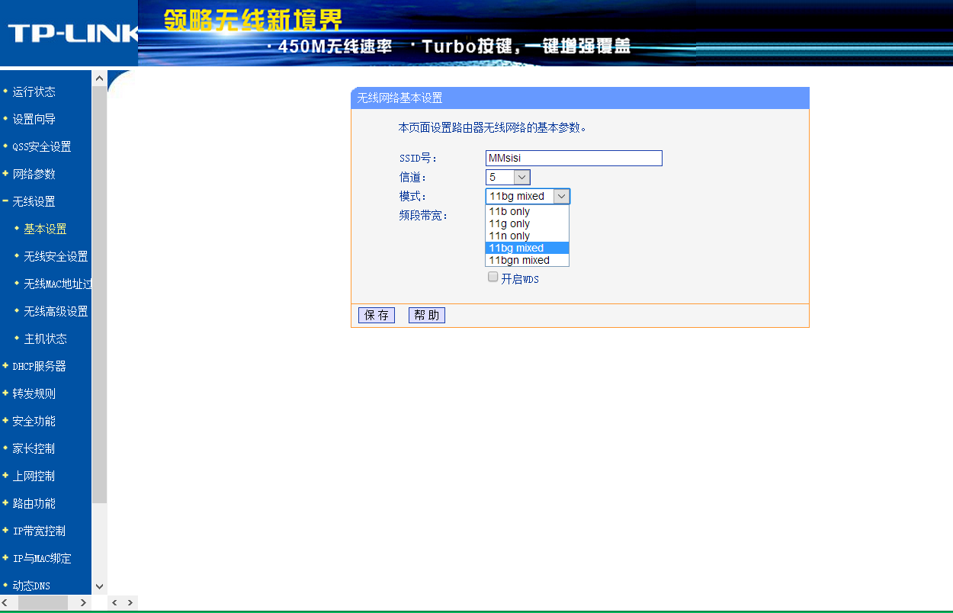











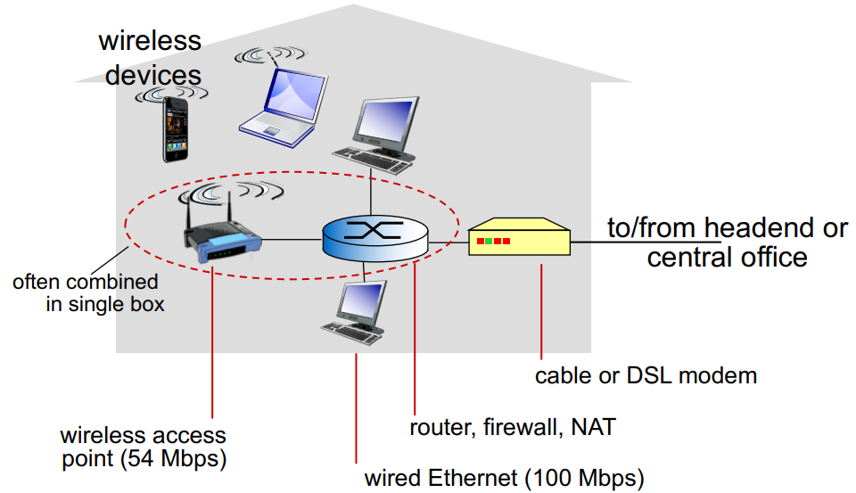
学习目的
简单家庭网络举例
institutional link to
ISP (Internet)
institutional router
Ethernet
switch
institutional mail,
web servers
企业接入网络: local area networks (LAN)

Slide 4
11.广域无线接入网
3G、4G、5G
12、物理媒体
（1）通过传播电磁波或光脉冲来发送比特流，在物理媒体中数据传输是串行的。
（2）物理媒体分类：导引型媒体和非导引型媒体
（3）物理媒体的性能对网络的通信、速度、距离、价格以及网络中的结点数和可靠性都有很大影响
（4）导引型媒体：双绞线（屏蔽和非屏蔽），同轴电缆（共享介质），光纤（传输距离远、防止电磁干扰，难以被分光窃听）
（5）非导引型媒体：多路径衰落、盲区衰落、干扰
地面微波，WiFi,广域无线电（3G、4G、5G）、卫星
13、端系统上因特网提供的服务
（1）面向连接的服务TCP：可靠、顺序、字节流传输；流量控制；拥塞控制
（2）无连接服务UDP：不可靠数据传输、无流量控制、无拥塞控制
15、网络核心
（1）相互连接的路由器构成的网络
（2）如何在这个网络中传送数据？（电路交换、分组交换）

Slide 5
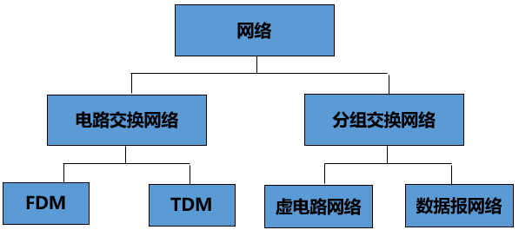
学习目的
03/04
16、电路交换
（1）预先建立连接，预留资源，发送方以恒定速度发送数据
（2）电路和通信链路的区别
（3）链路带宽和一条电路的传输速率的关系
（4）频分多路复用和时分多路复用
（5）电路交换的优缺点：电路级的性能，时延小；效率低；创建连接过程复杂
17、分组交换
（1）报文：应用程序要传输的信息，包含控制或数据
（2）分组：报文拆分成若干的数据块，每个数据块加上头部信息，构成分组
（3）特点：每个分组使用全部链路带宽；传输过程采用存储转发；排队时延和分组丢失；转发表和路由选择协议
18、网络数据传输的分类
虚电路网络一定是面向连接的。
数据报网络既可以提供面向连接的服务也可以提供无连接的服务。如： Internet为网络应用既提供面向连接的传输服务 (TCP)，也提供无连接的传输服务(UDP)。

Slide 6
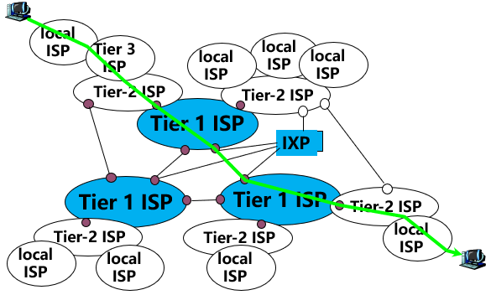
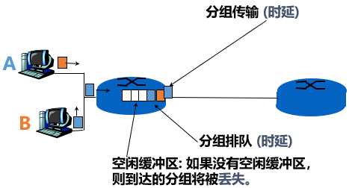

学习目的
19、Internet主干/ISP的结构组成
第一层ISP（国家/国际级）、第二层ISP（区域级/省级）、第三层ISP（城市级）、本地ISP、因特网交换点IXP。
一个分组可能要穿越很多网络
20、分组丢失和延迟是如何产生的？
分组到达输出链路的速率超过输出链路的容量
（1）路由器输入链路和输出链路的缓冲区容量有限
（2）当分组到达路由器输入链路发现缓冲区已满，则路由器只好丢弃分组
（3）当分组在路由器内部要转发到输出链路时，发现输出缓冲区队列已满，路由器只好丢弃分组
03/04

Slide 7
学习目的
03/09
21、分组延迟的4种类型
（1）节点处理时延：差错检测、选择输出链路，微秒级
（2）排队时延：路由器的拥塞程度
（3）传输时延：L/R ，会计算
（4）传播时延：d/s，卫星250ms ，会计算
22、排队延时
流量强度(traffic intensity) = La/R，其中a为平均分组到达速率， L为分组长度， R为链路带宽

Slide 8
学习目的
23、吞吐量
接收端接收到数据的比特速率 (bps )
24、分层结构主要优点
使复杂系统简化：
将一个大而复杂系统划分为若干个明确、特定的部分，分别讨论研究。
模块化的分层易于系统更新、维护
  某层功能变化，不会影响系统其余部分
  例如，登机过程的改变并不影响航空系统的其它部分（层）
分层缺点
    有些功能可能在不同层重复出现：
    如基于链路和基于端到端传输的差错恢复；
    某层的功能可能需要仅存在其他某层的信息（时间戳值）
25、协议和服务的的区分
（1）协议的实现保证了能够向上一层提供服务。本层的服务用户只能看见服务，而无法看见下面的协议。下 面的协议对上面的服务用户是透明的。
（2）协议是“水平的”，即协议是控制两个对等实体进行通信的规则。但服务是“垂直的”，即服务是由下层 通过层间接口向上层提供的。
03/09

Slide 9
学习目的
26、ISO模型（7层）
应用层、表示层、会话层、传输层、网络层、数据链路层、物理层
表示层：应用程序能解释交换数据的含义。服务包括数据压缩、数据加密、数据描述。
会话层：提供数据交换的定界和同步功能，包括建立检查点和同步方法。
27、网际协议栈
应用层application: 支持网络应用，报文传送
  FTP, SMTP, STTP …
传输层transport:
主机进程间报文段传送
  TCP, UDP
网络层network:
主机(源目标节点)间分组（数据报）传送
  主要是IP协议, 路由协议 …
链路层link:
相邻网络节点间的数据帧传送
  PPP, Ethernet …
物理层physical:
物理介质上的比特传送
03/16
application
transport
network
link
physical
报文message
报文段Segment/message
/datagram
数据报packet
帧frame
位bit

Slide 10
学习目的
28、协议数据单元PDU
发方添加首部信息创建新的数据单元（封装），收方去掉首部（解封）
03/16
source
destination
M
application
transport
network
link
physical
application
transport
network
link
physical
M
message
H
M
H
t
M
segment
t
H
H
H
H
M
datagram
n
t
M
n
t
H
H
H
H
H
H
M
frame
l
n
t
M
l
n
t
bit
每层传递的数据分为首部字段和有效载荷字段两部分。
有效载荷是相邻上层传下来的数据。
29、为什么需要数据封装？
增加控制信息
  构造协议数据单元 (PDU)
控制信息主要包括:
  地址（Address）: 标识发送端/接收端
  差错检测编码（Error-detecting code）: 用于差错检测或纠正
  协议控制（Protocol control）: 实现协议功能的附加信息，如: 优先级（priority）、服务质量（QoS）、 和安全控制等

Slide 11
学习目的
03/16
30、为什么存在网络安全
（1）网络的开放性，internet是一个开放性的网络，架构、技术和协议，涉及的原理和知识都是公开的。（2）软硬件和协议涉及局限造成的。
31、常见的网络攻击：被动攻击和主动攻击(篡改、伪造消息)
（1）恶意软件（病毒、蠕虫、僵尸网络）:自我复制
  （2）DoS攻击（弱点攻击【向目标主机上易受攻击的应用程序和操作系统发送精细的报文】、带宽洪泛【向目标主机发送大量分组】、连接洪泛【利用目标主机创建半开或全开的TCP连接】）
（3）嗅探分组（无线网络和以太网LAN；数据加密）
（4）伪装（IP哄骗）端点鉴别
（5）中间人攻击（攻击者与通讯的两端分别创建独立的联系，并交换其所收到的数据；虚拟专用网(VPN)、SSL证书）
32、Cerf and Kahn’s 开放网络体系结构的系统设计原则:
  最简单化,自治原则 – 网络独立运作，与其他网络互连时无须进行内部改动
  尽力服务原则– 提供尽最大努力的端到端服务
  无状态路由器 – 路由器无须维护连接状态信息
  分散式控制

Slide 12
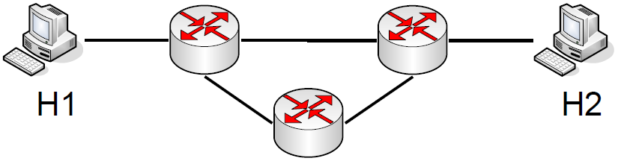
学习目的
例题（考虑分组头部信息）
在下图所示的采用“存储-转发”方式的分组交换网络中， 所有链路的数据传输速率为100 Mbps，分组大小为1 000 B ，其中分组头大小为20 B。若主机H1向主机H2发送一个大小为980 000 B的文件，则在不考虑分组拆装时间和传播延迟的情况下，从H1发送开始到H2接收完为止，需要的时间至少是多少？

Slide 13
学习目的
【解】980 000 B大小的文件需要分1000个分组，每个分组1 000 B。
H1发送整个文件需要的传输延迟为：
(980 000+20*1000)*8/100 000 000=80ms；
根据路由选择基本原理，所有数据分组应该经过两个路由器的转发，
所以再加上最后一个分组的两次转发的传输延迟，即
2*1000*8/100 000 000=0.16ms。
所以H2收完整个文件至少需要80+0.16=80.16ms。

Slide 14
学习目的
R11、假定在发送主机和接收主机间只有一台分组交换机。发送主机和交换机间以及交换机和接收主机间 的传输速率分别是R1和R2。假设该交换机使用存储转发分组交换方式，发送一个长度为L的分组 的端到端总时延是什么？（忽略排队时延、传播时延和处理时延。）
L/R1+L/R2
R18、—个长度为1000字节的分组经距离为2500km的链路传播，传播速率为2.5xl0⁸m/s并且传输速率 为2Mbps,它需要用多长时间？更为一般地，一个长度为L
的分组经距离为d的链路传播，传播速率为s并且传输速率为Rbps,它需要用多长时间？
(1000 X 8)/(2X10⁶)+2500x1000/(2.5x10⁸)
L/R+d/s

Slide 15
学习目的
R19.假定主机A要向主机B发送一个大文件。从主机A到主机B的路径上有3段链路，其速率分别为 R1 = 500kbps, R2 = 2Mbps, R3 = 1 Mbps.
a.假定该网络中没有其他流量，该文件传送的吞吐量是多少？
b.假定该文件为4MB。用吞吐量除以文件长度，将该文件传输到主机B大致需要多长时间？
(4 X 8 X 10⁶)/(500x10³)
P7.在这个习题中，我们考虑从主机A向主机B通过分组交换网发送语音（VoIP）。主机A将模拟语音 转换为传输中的64kbps数字比特流。然后主机A将这些比特分为56字节的分组。A和B之间有一条 链路：它的传输速率是2Mbps,传播时延是10ms。一旦A收集了一个分组，就将它向主机B发送。 一旦主机B接收到一个完整的分组，它将该分组的比特转换成模拟信号。从比特产生（从位于主机 A的初始模拟信号起）的时刻起，到该比特被解码（在主机B上作为模拟信号的一部分），花了多少 时间？
(56 X 8)/(64 X 10³)+(56X8)/(2x10⁶)+0.01

Slide 16
学习目的
P8.假定用户共享一条3Mbps的链路。又设每个用户传输时要求150kbps，但是每个用户仅有10%的时间传输。（参见1.3节中关于“分组交换与电路交换的对比”的讨论。）
a.当使用电路交换时，能够支持多少用户？
b.对于本习题的后续小题，假定使用分组交换。求出某给定用户正在传输的概率。
c.假定有120个用户。求出在任何给定时刻，实际有n个用户在同时传输的概率。（提示：使用二项式分布。）
d.求出有21个或更多用户同时传输的概率。
20
P=0.1

Slide 17
学习目的
P13. a.假定有N个分组同时到达一条当前没有分组传输或排队的链路。每个分组长为L，链路传输速率为R。对N个分组而言.其平均排队时延是多少？
b.现在假定每隔LN/R秒有N个分组同时到达链路。一个分组的平均排队时延是多少？
解：第1个分组排队时间为0，第2个分组在L/R时间后开始传输，第n个分组在（n-1）L/R开始传输，则平均延时为：
[L/R+2L/R+…+(n-1）L/R]/n=(n-1)L/(2R)
解：传输N个分组需要时间=NL/R，此时又有N个分组到达，因此1个分组平均时延为（N-1）L/（2R)

Slide 18
学习目的
P14.考虑某路由器缓存中的排队时延。令I表示流量强度；即/I= La/R。假定排队时延的形式为IL/R(1-I)，其中I<1。
a. 写岀总时延即排队时延加上传输时延的公式。
b. 以L/R为函数画出总时延的图。
总时延=
设x= L/R，则总时延=

Slide 19
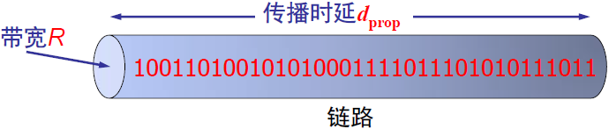
学习目的
P25.假定两台主机A和B相隔20000km,由一条直接的R= 2Mbps的链路相连。假定跨越该链路的传播速率是 2.5 x l0⁸m/s.
a.计算带宽-时延积R.t_{prop}.
b考虑从主机A到主机B发送一个800 000比特的文件。假定该文件作为一个大的报文连续发送。在任何给定的时间，在链路上具有的比特数量最大值是多少?
c.给出带宽-时延积的一种解释。
d.在该链路上一个比特的宽度（以米计）是多少？它比一个足球场更长吗？
e.用传播速率s、带宽R和链路m的长度表示，推导出一个比特宽度的一般表示式。
s/R
时延带宽积 = 传播时延 X 带宽
链路的时延带宽积又称为以比特为单位的链路长度

Slide 20

学习目的
P33.考虑从主机A到主机B发送一个F比特的大文件。A和B之间有三段链路（和两台交换机），并且 该链路不拥塞（即没有排队时延）。主机A将该文件分为每个为S比特的报文段，并为每个报文段 增加一个80比特的首部，形成L= 80+5比特的分组。每条链路的传输速率为Kbps。求出从A到B 移动该文件时延最小的值S。忽略传播时延。
时延t=(2+F/S)(80+S)/R
对t求导=0，求出S

Slide 21
学习目的
03/16
第2章 应用层
1、网络应用程序部署
（1）部署在端系统上
（2）没有应用程序软件运行在网络核心设备上
2、网络应用程序体系结构
（1）C/S
  Server：具有固定的、众所周知的IP地址；总是打开的主机；主机群集；
  Client：可以间断的同服务器连接；拥有动态IP地址；客户机相互之间不直接通信
（2）P2P
任意一对主机直接相互通信；对等方间歇连接并且可以改变IP地址；自扩展性；难以管理
（3）C/S和P2P混合
中心服务器记录对等方内容（用户注册、文件存储信息等），供用户搜索；

Slide 22
3、进程通信
（1）同一主机上运行的进程之间进程间通信机制进行通信，由操作系统提供。
（2）不同主机上运行的进程间交换报文进行通信。进程间通信利用socket发送/接收消息实现。
4、如何寻址进程？
（1）不同主机上的进程间通信，那么每个进程必须拥有标识符（ IP地址、端口号）
  （2）常用网络程序的端口号：Web服务：80；邮件服务：25
  5、常见应用的传输服务需求
应用 | 数据丢失 | 带宽 | 时间敏感 | 应用层协议 | 下面的传输协议
电子邮件 | 不能丢失 | 弹性 | 不 | SMTP [RFC 2821] | TCP
远程终端访问 | 不能丢失 | 弹性 | 不 | Telnet [RFC 854] | TCP
Web | 不能丢失 | 弹性 | 不 | HTTP [RFC 2616] | TCP
文件传输 | 不能丢失 | 弹性 | 不 | FTP [RFC 959] | TCP
流媒体 | 容忍丢失 | 视频:10kbps-5Mbps | 是, 100 msec | 通常专用(e.g. RealNetworks) | TCP or UDP
因特网电话 | 容忍丢失 | 音频: 几kbps-1Mbps | 是,100 msec | 通常专用(e.g., Skype) | 典型用 UDP

Slide 23
  6、因特网运输层提供的服务
  （1）TCP服务：面向连接、可靠数据传输、流量控制、拥塞控制；无时延和带宽保证
  （2）UDP服务：不提供建立连接，可靠性，流量控制，拥塞控制，时延和带宽保证。
  7、网页（Web页，或称文档）由许多对象组成，每个对象被一个URL(Uniform Resource Locator统一资源定位符)寻址（协议名、主机名、路径名）。多数网页由单个基本HTML文件和若干个所引用的对象构成。
  8、HTTP: 超文本传输协议
  （1）client/server模式：客户端浏览器请求+ Web服务器响应
  （2）工作过程：
  客户初始化一个与HTTP服务器80端口的TCP连接 (创建套接字)
  HTTP服务器接受来自客户的TCP连接请求, 建立连接
  Browser (HTTP client)和Web服务器 (HTTP server) 交换HTTP消息(应用层协议消息)包括HTTP请求和响应消息
  最后结束(或叫关闭)TCP连接
  （3）HTTP是一个无状态的协议
  9、HTTP持久连接和非持久连接
    流水持久性、非流水持久性
    响应时间（RTT）计算（会计算）

Slide 24
10、HTTP报文格式:请求报文request, 响应报文response
（常见命令和状态码）
HTTP请求报文:
  ASCII文本 (易于人读格式)
请求行
(GET, POST,
HEAD)
GET /somedir/page.html HTTP/1.1
Host: www.someschool.edu
User-agent: Mozilla/4.0 //该代理类型的对象版本
Connection: Close //不使用持久连接
Accept-language:zh-cn //中文版本
(额外的 回车换行)
首部行
回车换行
指示结束
实体体
Notes:
根据HTTP的功能需求，确定报文格式存在两种，举例说明HTTP请求报文格式，并对例子中的内容进行归纳，从而得到HTTP请求报文的通用格式。

Slide 25
HTTP/1.0
HTTP/1.1
GET
POST
HEAD
  服务器收到请求时，用HTTP报文进行响应，但不返回请求对象
GET, POST, HEAD
PUT
  文件在实体主体中被上载到URL字段指定的路径
DELETE
  删除URL字段指定的文件
上载表单（各字段）输入值
Post方法:
网页时常包含表单输入
输入值在请求报文的实体主体中被上载到服务器
URL方法:
使用GET方法
表单(各字段)输入值被上载,以URL请求行的字段: www.somesite.com/animalsearch?monkeys&banana
Notes:
HTTP 请求方法：
https://www.runoob.com/http/http-methods.html
HTTP1.0 定义了三种请求方法： GET, POST 和 HEAD方法。
HTTP1.1 新增了六种请求方法：OPTIONS、PUT、PATCH、DELETE、TRACE 和 CONNECT 方法
打开IE浏览器，演示Internet选项

Slide 26
HTTP响应消息
状态行
(版本、状态编码、短语)
HTTP/1.1 200 OK
Connection：close
Date: Sat, 06 Aug 2011 12:00:15 GMT
Server: Apache/1.3.0 (Unix)
Last-Modified: Thu, 22 Jun 2011 …...
Content-Length: 6821
Content-Type: text/html
data data data data data ...
首部行
数据, e.g.,
被请求的
HTML文件
Notes:
举例说明HTTP响应报文格式，并对例子中的内容进行归纳，从而得到HTTP响应报文的通用格式，并板书给出。

Slide 27
HTTP 响应的状态码
位于服务器响应客户的响应消息的第一行.
几个常见的样本状态码
200 OK
  请求成功, 所请求信息在响应消息中返回
301 Moved Permanently
  所请求的对象已永久迁移, 新的URL在本响应消息的（location：）头部指出
400 Bad Request
  该请求不能被服务器解读
404 Not Found
服务器上不存在所请求文档
.
505 HTTP Version Not Supported
Notes:
说明HTTP响应状态码的不同含义

Slide 28
11、 Cookies作用，如何实现
（1）Cookies: 跟踪用户，提高用户和服务器的交互性
（2）cookie头部行在HTTP请求消息（或响应消息）中
（3）cookie文件 保存在用户主机中并被用户浏览器管理
（4）cookie也保存在Web站点的后端数据库
（5）应用场景：身份认证/虚拟购物车/推荐广告/用户会话状态
（6）优点：
cookies允许网站更加了解你
你可以提供名字和e-mail给网站
广告公司通过网站获得信息
Cookies不适合游动用户
client
server
usual http request msg
server
creates ID
1678 for user
Cookie file
ebay: 8734
usual http response +
Set-cookie: 1678
entry in backend
database
Cookie file
usual http request msg
cookie: 1678
amazon: 1678
ebay: 8734
cookie-
specific
action
access
usual http response msg
一周后:
access
usual http request msg
cookie: 1678
Cookie file
cookie-
spectific
action
amazon: 1678
ebay: 8734
usual http response msg
Notes:
基于HTTP协议具体实现描述Cookie实现过程。

Slide 29
12、为什么要安装Web 缓存 (代理服务器)，如何实现，条件GET方法
目标:在不访问服务器的前提下满足客户端的HTTP请求。
Web缓存/代理服务器
  用户设定浏览器通过缓存进行Web访问
  浏览器向缓存/代理服务器发送所有的HTTP请求
    如果所请求对象在缓存中，缓存器返回对象
    否则缓存器向起始服务器发出请求，接收对象后转发给客户机
起始
服务器
代理
服务器
客户机
HTTP 请求
HTTP 请求
HTTP 响应
HTTP 响应
缓存既充当客户端，也充当服务器
一般由ISP(Internet服务提供商)架设
HTTP 请求
为什么需要Web缓存器?
减少对客户机请求的响应时间
减少内部网络与接入链路上的通信量
能从整体上大大降低因特网上的Web流量
HTTP 响应
起始
服务器
客户机
Notes:
介绍Web缓存功能，描述其实现过程。结合实际举例分析。

Slide 30
条件GET方法
cache
server
目的:证实缓存器中的对象是否为最新
缓存器：在请求报文中包含对象最后修改时间
  If-modified-since: <date>
服务器: 如果对象是最新的则响应报文中不包含对象: HTTP/1.0 304 Not Modified
HTTP request msg
If-modified-since: <date>
object
not
modified
HTTP response
HTTP/1.0
304 Not Modified
HTTP request msg
If-modified-since: <date>
object
modified
HTTP response
HTTP/1.0 200 OK
<data>
Notes:
给出网页文件更新的解决办法。

Slide 31
Web应用和HTTP协议
13、用户代理user agents、邮件服务器mail servers、简单邮件传送协议和邮件接收协议的作用
用户代理：
  允许用户阅读,回复,转发,保存,编辑邮件消息
  发送, 接收邮件消息到/从服务器
邮件服务器
  邮箱mailbox 存放用户接收的邮件消息
  外出报文队列outgoing message queue
SMTP协议
  运行邮件服务器之间传递消息所使用的协议
  客户端：发送消息的服务器
  服务器：接收消息的服务器
外出报文队列
用户邮箱
user
agent
mail
server
user
agent
SMTP
mail
server
user
agent
SMTP
SMTP
mail
server
user
agent
user
agent
user
agent

Slide 32
Web应用和HTTP协议
14、电子邮件协议（SMTP/POP3、IMAP、HTTP）各自端口号
SMTP
  客户使用TCP来可靠传输邮件消息到服务器端口号25
  发送服务器到接收服务器采用直接传送
  使用持久连接
  命令/应答的交互，服务器使用CRLF.CRLF 来判断邮件消息的结束
    命令: ASCII文本格式
    应答: 状态码及其短语
  邮件消息必须是7-bit ASCII
  与HTTP协议比较
    HTTP是拉协议，SMTP是退协议
    HTTP的每个对象封装在它各自的HTTP响应消息中发送；SMTP一个邮件内各个对象置于同一个邮件消息的多目部分发送

Slide 33
Web应用和HTTP协议
header
blank
line
邮件消息格式
  信头－头部行。如：
    To:
    From:
    Subject:
    这些头部不同于SMTP命令!
  信体
    邮件消息也必须是ASCII字符
body
From: alice@crepes.fr
To: bob@hamburger.edu
Subject: Picture of yummy crepe.
MIME-Version: 1.0
Content-Transfer-Encoding: base64
Content-Type: image/jpeg
base64 encoded data .....
.........................
......base64 encoded data
MIME版本
多用途因特网邮件扩展MIME
  增添额外的信头头部声明MIME content-type
用来编码数据
的方法
多媒体数据
类型名, 子类型名,
参数声明
编码后的数据

Slide 34
Web应用和HTTP协议
15、电子邮件协议（SMTP/POP3、IMAP、HTTP）各自端口号
POP3
  Post Office Protocol 邮局协议[RFC 1939]110端口号
  身份认证 (代理 <-->服务器)
    客户命令:
      user username
      pass password
    服务器响应
      +OK
      -ERR
  下载邮件消息
    list: 列出邮件编号
    retr: 按编号取邮件
    dele: 删除
    quit
  POP3的会话是无状态的

Slide 35
Web应用和HTTP协议
15、电子邮件协议（SMTP/POP3、IMAP、HTTP）各自端口号
IMAP
  所有邮件消息保存在一个位置: 服务器
  允许用户利用文件夹组织管理邮件消息
  IMAP支持跨会话(Session)的用户状态:
    文件夹的名字
    邮件消息IDs和文件夹的映射

Slide 36
Web应用和HTTP协议
  16、DNS的功能、特点
  DNS服务器提供的功能：
  主机名到IP地址的转换
  主机别名
    一个主机可以有一个规范主机名和多个主机别名
  邮件服务器别名
  负载分配
    DNS实现冗余服务器：一个IP地址集合可以对应于同一个规范主机名。
DNS特点
  分布式数据库：一个由分层DNS服务器实现的分布式数据库
  应用层协议：DNS服务器实现域名转换 (域名/地址转换)
根 DNS 服务器
分布式、层次数据库
com DNS 服务器
org DNS 服务器
edu DNS 服务器
yahoo.com
DNS 服务器
amazon.com
DNS 服务器
pbs.org
DNS 服务器
poly.edu
DNS 服务器
umass.edu
DNS 服务器

Slide 37
Web应用和HTTP协议
客户机怎样决定主机名www.amazon.com的IP地址？
  客户机查询根服务器得到com DNS服务器
  客户机查询com DNS服务器得到amazon.comDNS服务器
  客户机查询amazon.comDNS服务器得到www.amazon.com的IP地址
本地DNS服务器(Local DNS name server)
严格来说不属于该服务器的层次结构
每个ISP（如居民区ISP、公司、大学）都有一个本地DNS
  也叫默认服务器
当主机发出DNS请求时，该请求被发往本地DNS服务器。
  起着代理的作用，转发请求到层次结构中。

Slide 38
Web应用和HTTP协议
假设用一个全新的浏览器（第一次启动的那种），访问百度（http://www.baidu.com/），在敲入网址并按下回车之后：
1、获得IP地址
（1）首先搜索浏览器的 DNS 缓存，缓存中维护一张域名与 IP 地址的对应表
（2）若没有命中，则继续搜索操作系统的 DNS 缓存（Linux,/etc/hosts; Windows, C:\WINDOWS\system32\drivers\etc\hosts）
（3）若仍然没有命中，则操作系统将域名发送至本地域名服务器，本地域名服务器采用递归查询自己的 DNS 缓存，查找成功则返回结果
（4）若本地域名服务器的 DNS 缓存没有命中，则本地域名服务器向上级域名服务器进行迭代查询
本地域名服务器向根域名服务器发起请求，根域名服务器返回顶级域名服务器地址给本地服务器
本地域名服务器拿到顶级域名服务器地址后，向其发起请求，获取权威域名服务器地址
本地域名服务器根据权威域名服务器地址，向其发起请求，得到该域名对应的 IP 地址
本地域名服务器将得到的 IP 地址返回给操作系统，同时自己将 IP 地址缓存起来
（5）操作系统将 IP 地址返回给浏览器，同时自己也将 IP 地址缓存。浏览器得到域名对应的 IP 地址，并将 IP 地址缓存（缓存时间）。
2、和起始服务器（或者Web缓存/代理服务器），建立TCP连接
得到百度的IP，下一步是使用TCP协议，建立TCP连接。
3、向起始服务器（或者Web缓存/代理服务器）发送请求报文，用HTTP协议请求网页内容，
4、浏览器收到响应报文，并解析。

Slide 39
DNS: 因特网的目录服务
  17、DNS的查询方法
root DNS server
问题：Cis.poly.edu的主机想获得gaia.cs.umass.edu的IP地址
2
3
7
6
(1)递归查询(recursive query):
名字解析的负担交给被查询的名字服务器
被查询的名字服务器负载重?
TLD DNS server
local DNS server
dns.poly.edu
5
4
1
8
authoritative DNS server
dns.cs.umass.edu
requesting host
cis.poly.edu
gaia.cs.umass.edu
Notes:
介绍两种查询方法，并进行比较分析，给出实际应用的案例描述。

Slide 40
DNS: 因特网的目录服务
root DNS server
问题：Cis.poly.edu的主机想获得gaia.cs.umass.edu的IP地址
2
3
TLD DNS server
4
(2)迭代查询(iterated query):
被查询的名字服务器 回复可以被查询的名字服务器的IP地址
“我不知道它的名字，但是可以问服务器”
5
local DNS server
dns.poly.edu
7
6
1
8
authoritative DNS server
dns.cs.umass.edu
requesting host
cis.poly.edu
gaia.cs.umass.edu
Notes:
探讨如何查询域名所对应的IP地址，引入DNS查询的方法。

Slide 41
Web应用和HTTP协议
  18、DNS记录，创建一个“网络乌托邦”公司，如何搭建权威服务器
DNS: 存储资源记录(RR，Resource Records)的分布式数据库
RR 格式: (name, value, type,ttl)
Type=CNAME（canonical）
  name = 主机别名
  www.ibm.com的真名为servereast.backup2.ibm.com
  value = 真实的规范主机名
Type=A（Address）
  name = 主机名
  value = IP地址
Type=NS
（ name server ）
  name = 域名（如foo.com）
  value = 该域权威名字服务器的主机名
Type=MX（mail exchange）
  name =邮件服务器的主机别名
  value =邮件服务器的真实规范主机名

Slide 42
Web应用和HTTP协议
例子：刚刚创建一个“网络乌托邦”公司
在域名管理机构(如Network Solutions)注册域名networkutopia.com
  需要提供你自己的基本权威DNS服务器的名字和IP地址
  该注册登记机构将下列两条资源记录插入注册机构的DNS系统中：
  (network.com, dns1.network.com, NS)
  (dns1.network.com, 212.212.212.1, A)
在权威域名解析服务器中为www.networkuptopia.com（真实机器名web1. networkuptopia.com, IP地址212.212.212.2）加入Type A记录，为mail.networkutopia.com(真实机器名mx1.mxmail. networkuptopia.com,IP地址212.212.212.3)加入Type MX记录
  （ www.network.com, web1.netword.com,CNAME）
  (web1.netword.com,212.212.212.2, A)
  （ mail.network.com, mx1.mxmail. network.com, MX）
  （mx1.mxmail. network.com,212.212.212.3,A）

Slide 43
Web应用和HTTP协议
思考：网站主机名是www.foo.com， 真实的规范主机名是servereast.backup1.foo.com，IP地址：112.147.11.30。邮件主机名mail.foo.com,真实的规范主机名servereast.backup2.foo.com，IP地址：112.147.11.40。在权威服务器中需要的RR？
  (www.network.com, servereast.backup1.foo.com, CNAME）
  (servereast.backup1.foo.com ,12.147.11.30, A ）
  (mail.network.com, servereast.backup2.foo.com, MX ）
  (servereast.backup2.foo.com, 112.147.11.40, A)

Slide 44
Web应用和HTTP协议
  19、DNS协议、消息
DNS协议 : 查询报文与应答报文 , 但具有同样的报文格式
报文头部
标识符: 16位，查询和应答报文使用相同的标识符
标志:有若干个标志构成，分别标识不同的功能
  查询/应答－0/ 1
  查询希望是/非递归查询－1/0
  应答可/否获得(支持)递归查询－1/0
  应答是/否来自权威名字服务器－1/ 0
标识符
标志
问题数
回答RR数
12
字
节
权威RR数
附加RR数
问题（问题的变量数）
回答（资源记录的变量数）
权威（资源记录的变量数）
附加信息（资源记录的变量数）

Slide 45
Web应用和HTTP协议
问题部分
查询的Name, type
标识符
标志
12
字
节
回答部分
对于查询,应答的资源记录
可以多个资源记录，由于可以有多个IP地址
问题数
回答RR数
权威RR数
附加RR数
问题（问题的变量数）
权威部分
域对应的权威名字服务器的信息
回答（资源记录的变量数）
权威（资源记录的变量数）
附加信息部分
权威名字服务器的IP地址等其他有帮助的记录.
附加信息（资源记录的变量数）

Slide 46
Web应用和HTTP协议
  20、DNS安全
  DDoS攻击：对根域名服务器或顶级域名服务器发起拒绝服务攻击
  重定向攻击：中间人攻击、DNS中毒攻击（发送欺骗的域名解析结果给DNS服务器）
  利用DNS实现DDoS攻击： DNS反弹式拒绝服务攻击(DNS reflector attacks，又称DNS amplification attacks)。伪造客户地址向大量的dns服务器发出请求，导致客户无法访问dns服务器进行域名解析。
  个人用户：本机Host文件被篡改/DNS劫持/DNS污染
  21、CDN的作用和实现过程
挑战: 如何从海量的视频中，挑选出某些内容，采用流的方式发送给成千上万的用户？
选项1: 使用单点，庞大的服务器
  单点故障
  单点网络拥塞
  远距离用户的访问路径很长
  输出链路上发送同一视频的多份重复拷贝
….很显然: 这种方案不具有可扩展性

Slide 47
Web应用和HTTP协议
挑战: 如何从海量的视频中，挑选出某些内容，采用流的方式发送给成千上万的用户？
选项2: 将多份拷贝存储在地理上分散的不同站点来提供服务（CDN）
  深入: 将CDN服务器部署在众多的接入网络中
    靠近用户
    Akamai首创, 使用了1700多个位置
  邀请做客: 在少量(例如10个)靠近接入网的关键位置(例如IXP)，建造大集群，邀请到ISP做客
    Limelight等使用
CDN: 将内容的拷贝存储在CDN节点中
用户向CDN请求内容
  被定向到附近的拷贝，取得内容
  如果网络路径拥塞，则可能选择其他的拷贝

Slide 48


Web应用和HTTP协议
Bob (client) 请求视频：http://netcinema.com/6Y7B23V
视频存储在CDN上，地址为http://KingCDN.com/NetC6y&B23V
1. Bob 从netcinema.com的网页得到视频的 URL http://netcinema.com/6Y7B23V
2. 通过Bob的本地DNS解析 http://netcinema.com/6Y7B23V
1
2
6. 通过HTTP，以流的方式从KINGCDN 服务器取得视频
5
Bob’s
local DNS
server
netcinema.com
3. netcinema的 DNS 返回URL：
http://KingCDN.com/NetC6y&B23V
4&5. 由KingCDN的权威DNS解析
http://KingCDN.com/NetC6y&B23，
其返回包含了视频的服务器的 IP
4
3
netcinema’s
authoratative DNS
KingCDN.com
KingCDN
authoritative DNS

Slide 49
学习目的
P7、假定你在浏览器中点击一条超链接获得Web页面。相关联的URL的IP地址没有缓存在本地主机上,因此必须使用DNS lookup以获得该IP地址。如果主机从DNS得到IP地址之前已经访问了n个DNS服务器；相继产生的RTT依次为RTT1、…、RTTn。进一步假定与链路相关的Web页面只包含一个对象，即由少量的HTML文本组成。令RTT0表示本地主机和包含对象的服务器之间的RTT值。假定该对象传输时间为零，则从该客户点击该超链接到它接收到该对象需要多长时间？
RTT1+…+RTTn+ 2RTT0
P8、参照习题P7,假定在同一服务器上某HTML文件引用了 8个非常小的对象。忽略发送时间，在下列情况下需要多长时间：
(1)没有并行TCP连接的非持续HTTP。
(2)配置有5个并行连接的非持续HTTP。
(3)持续HTTP.
RTT1+…+RTTn+ 2RTT0+2*8RTT0=RTT1+…+RTTn+ 18RTT0
RTT1+…+RTTn+ 2RTT0+2*2RTT0=RTT1+…+RTTn+ 6RTT0
流水 ：RTT1+…+RTTn+ 2RTT0+RTT0=RTT1+…+RTTn+ 3RTT0
非流水： RTT1+…+RTTn+ 2RTT0+8RTT0=RTT1+…+RTTn+ 10RTT0

Slide 50
学习目的
P9、考虑图2-12,其中有一个机构的网络和因特网相连。假定对象的平均长度为850 000bits，从这个机构网的浏览器到初始服务器的平均请求率是每秒16个请求。还假定从接入链路的因特网一侧的路由器转发一个HTTP请求开始，到接收到其响应的平均时间是3秒。将总的平均响应时间建模为平均接人时延（即从因特网路由器到机构路由器的时延）和平均因特网时延之和。对于平均接入时延，使用△/（1-△B），式中△是跨越接入链路发送一个对象的平均时间，B是对象对该接入链路的平均到达率。
(1)求出总的平均响应时间。
(2)现在假定在这个机构LAN中安装了一个缓存器。假定未命中率为0.4,求出总的响应时间。
起始服务器
(1)平均接入时延=△/（1-△B）=(850 000b/1.5 x 10⁶)/[1-(850 000b/1.5 x 10⁶x16]=0.6s
总的平均响应时间=平均接入时延+平均因特网时延=0.6+3=3.6
公共
Internet
(2)平均接入时延=△/（1- △x0.4B）=(850 000b/1.5 x 10⁶)/[1-0.4x850 000b/1.5 x 10⁶x16]
1.5 Mbps
接入链路
机构网络
10 Mbps LAN
总的平均响应时间=(平均接入时延+平均因特网时延)x0.4=(3+0.089)x0.4=1.24s
机构缓存器

Slide 51
学习目的
P10.考虑一条10米短链路，某发送方经过它能够以150bps速率双向传输。假定包含数据分组是 100Kbits，仅包含控制（如ACK或握手）的分组是200bits。假定N个并行连接每个都获 得1/N的链路带宽。现在考虑HTTP协议，并且假定每个下载对象是100Kbits，这些初始下载对象包含10个来自相同发送方的引用对象。在这种情况下，经非持续HTTP的并行实例的并行下载有意义吗？现在考虑持续HTTP。你期待这比非持续的情况有很大增益吗？评价并解释你的答案。
假设Tp表示客户端和服务器之间的单向传播延迟
（1）非持续HTTP
(200/150+Tp + 200/150 +Tp + 200/150+Tp + 100,000/150+ Tp )
+ (200/(150/10)+Tp + 200/(150/10) +Tp + 200/(150/10)+Tp + 100,000/(150/10)+ Tp )
= 7377 + 8*Tp (seconds)
（2）持续HTTP
(200/150+Tp + 200/150 +Tp + 200/150+Tp + 100,000/150+ Tp )
+ 10*(200/150+Tp + 100,000/150+ Tp )
=7351 + 24*Tp (seconds)
假设传播速率为300*10⁶ m/sec, Tp=10/(300*10⁶)=0.03 ms

Slide 52
学习目的
P11.考虑在前一个习题中引出的情况。现在假定该链路由Bob和4个其他用户所共享。Bob使用非持续
HTTP的并行实例，而其他4个用户使用无并行下载的非持续HTTP。
a. Bob的并行连接能够帮助他更快地得到Web页面吗？
b. 如果所有5个用户打开5个非持续HTTP并行实例，那么Bob的并行连接仍将是有好处的吗？为什么?
a)是的，Bob获得更多连接，因此占用更多链路带宽。
b)是的，Bob和其他用户的连接数相同，否则带宽就少于其他四个用户。

Slide 53
多路复用和多路分解
第3章 运输层
1、传输层：两个进程之间的逻辑通信
  传输层协议运行在端系统
    发送方: 将应用程序报文分成报文段传递给网络层,
    接受方: 将报文段重新组装成报文传递到应用层
  传输层可以为应用提供多种协议(因特网: TCP 和 UDP)
    可靠按序递交 (TCP)
      拥塞控制/流量控制/连接建立
    不可靠的无序传递: UDP
      “尽力传递” IP的直接扩展
    两种服务均不保证:
      延迟/带宽

Slide 54

多路复用和多路分解
= 套接字
= 进程
2、多路复用/多路分解工作原理
多路复用/分解如何工作?（报文段头部字段实现）
  主机收到IP数据报
    每个数据报有源IP地址，目的IP地址
    每个数据报搬运一个报文段
    每个报文段有源和目的端口号
    （回忆: 对于特定应用程序具有周知端口号)
  主机用IP地址和端口号指明报文段属于哪个合适的套接字
32 bits
源端口 #
目的端口 #
其他首部域
应用程序数据
(报文)
TCP/UDP 报文段格式

Slide 55
多路复用和多路分解
3、无连接多路分解（ UDP 套接字：目的IP地址, 目的端口号）
  当主机收到UDP报文段:
    检查报文段中的目的端口号
    用端口号指示UDP报文段属于哪个套接字
  来自不同的源IP地址且/或源端口号的IP报文报，导向同一个的套接字
  SP 提供“返回地址”
(6428)
(9157)
application
(5775)
application
P1
application
P3
P4
transport
transport
network
transport
network
link
network
link
physical
link
physical
physical
source port: 6428
dest port: 9157
source port: ?
dest port: ?
source port: 9157
dest port: 6428
source port: ?
dest port: ?

Slide 56
多路复用和多路分解
4、面向连接的多路分解（TCP套接字：源IP地址、源端口号、目的IP地址、目的端口号）
  服务器主机支持很多同时的TCP 套接字:每个套接字用4部分来表示
  Web服务器对每个连接的客户都有不同的套接字：非持久 HTTP 将对每个请求有一个不同的套接字
application
application
P4
P5
P6
application
P1
P2
P3
transport
transport
network
transport
network
link
network
link
physical
link
physical
physical
server: IP address B
host: IP address A
host: IP address C
source IP,port: B,80
dest IP,port: A,9157
source IP,port: C,5775
dest IP,port: B,80
source IP,port: A,9157
dest IP, port: B,80
source IP,port: C,9157
dest IP,port: B,80

Slide 57
多路复用和多路分解
4、面向连接的多路分解（TCP套接字：源IP地址、源端口号、目的IP地址、目的端口号）
多线程服务器
application
application
application
P4
P3
P1
P2
transport
transport
network
transport
network
link
network
link
physical
link
physical
physical
server: IP address B
host: IP address A
host: IP address C
source IP,port: B,80
dest IP,port: A,9157
source IP,port: C,5775
dest IP,port: B,80
source IP,port: A,9157
dest IP, port: B,80
source IP,port: C,9157
dest IP,port: B,80

Slide 58
5、 UDP用户数据报协议
基于Internet IP协议
  复用/分用
  简单的错误校验
  “尽最大努力”服务，报文段可能:
  丢失
  会传递失序的报文到应用程序无连接:
  在UDP接收者发送者之间没有握手
  每个UDP 报文段的处理独立于其他报文段
为什么有 UDP?
不需要建立连接 (减少延迟)
简单: 在发送者接受者之间不需要连接状态
很小的报文段首部
没有拥塞控制: UDP 能够用尽可能快的速度传递
常用于流式多媒体应用：丢包容忍/速率敏感
其他UDP应用：DNS/SNMP/RTP
经UDP的可靠传输 : 在应用层增加可靠性/应用程序特定的差错恢复！

Slide 59
多路复用和多路分解
UDP 段格式
32 bits
6、UDP报文格式（8字节）每个字段含义
7、UDP是面向报文的传输方式（思考大的视频文件如何利用UDP传输）
面向报文的传输方式是应用层交给UDP多长的报文，UDP就照样发送，即一次发送一个报文。因此，应用程序必须选择合适大小的报文。若报文太长，则IP层需要分片，降低效率。若太短，会是IP太小。UDP对应用层交下来的报文，既不合并，也不拆分，而是保留这些报文的边界。即应用层交给UDP多长的报文，UDP就照样发送，即一次发送一个报文。
源端口#
目的端口#
长度
检查和
UDP段的长度，包括首部，以字节计
应用数据
(报文)

Slide 60
多路复用和多路分解
8、Internet校验和，会计算
1 1 1 0 0 1 1 0 0 1 1 0 0 1 1 0
1 1 0 1 0 1 0 1 0 1 0 1 0 1 0 1
求和时产生的进位必须回卷加到结果上
求和
1
1 0 1 1 1 0 1 1 1 0 1 1 1 0 1 1
累加和
1 0 1 1 1 0 1 1 1 0 1 1 1 1 0 0
最后的累加和必须按位变反才是校验和
变反
校验和
0 1 0 0 0 1 0 0 0 1 0 0 0 0 1 1

Slide 61
多路复用和多路分解
9、UDP首部的校验和计算
注：伪首部中的UDP长度，和首部中的长度一致
字节
4
4
1
1
2
源 IP 地址
目的 IP 地址
0
17
UDP长度
字节
12
2
2
2
2
伪首部
源端口
目的端口
长 度
检验和
UDP 用户数据报
首 部
数 据
（1）将UDP伪头部、UDP头部和数据部分全部用16进制数表示。
（2）将第一个16进制数与第二个16进制数相加。求和时产生的进位必须回卷加到结果上。
（3）将上一步得到的16位数与第三个数16进制的数相加，重复第二步，直到累加完所有的16进制数，并且得到的结果为16进制数。
（4）将累加最后得到的16进制数取反，得到校验和。

Slide 62
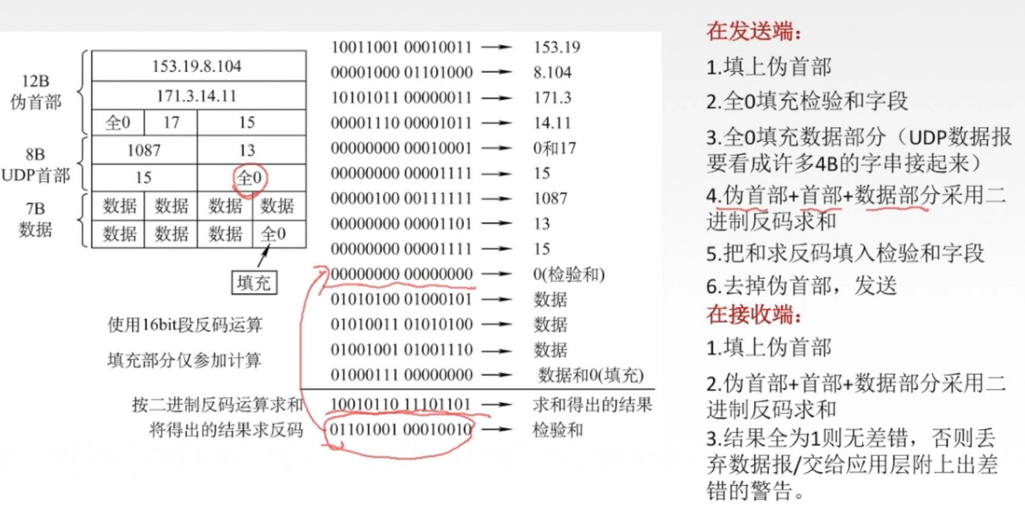
多路复用和多路分解

Slide 63
多路复用和多路分解
10、可靠数据传输原理rdt1.0-rdt3.0的工作场景（no loss、lost packet、lost ack、timeout）
Rdt1.0: 完全可靠信道上的可靠数据传输
Rdt2.0: 具有bit错误的信道
下层信道可能让传输分组中的bit受损
  利用校验和检测位错误
问题: 如何从错误中恢复
  确认(ACKs): 接收方明确告诉发送方 分组接收正确
  否认 (NAKs):接收方明确告诉发送方 分组接收出错
  发送方收到NAK后重发这个分组
在 rdt2.0中的新机制 (在 rdt1.0中没有的):
  差错检测
  接收方反馈: 控制信息 (ACK,NAK) rcvr->sender
  重传

Slide 64
多路复用和多路分解
rdt2.0: 缺陷
如果ACK/NAK发生错误/被破坏(corrupted)会怎么样？
  为ACK/NAK增加校验和，检错并纠错
  发送方收到被破坏ACK/NAK时不知道接收方发生了什么，添加额外的控制消息
  如果ACK/NAK坏掉，发送方重传
  不能简单的重传：产生重复分组
如何解决重复分组问题？
  序列号(Sequence number): 发送方给每个分组增加序列号
  接收方丢弃重复分组

Slide 65
多路复用和多路分解
rdt2.2: 无NAK的消息协议
我们真的需要两种确认消息(ACK + NAK)吗？
同 rdt2.1一样的功能, 但只用 ACKs
如何实现？
  接收方通过ACK告知最后一个被正确接收的分组
  在ACK消息中显式地加入被确认分组的序列号
发送方收到重复ACK之后，采取与收到NAK消息相同的动作
  重传当前分组

Slide 66
多路复用和多路分解
rdt3.0: 具有出错和丢失的信道
新假设: 下层信道还要丢失报文 (数据或者 ACKs)
校验和, 序号, 确认, 重发将会有帮助，但是不够
方法: 发送者等待“合理的”确认时间
如果在这个时间内没有收到确认就重发
如果报文（或者确认）只是延迟 (没有丢失):
  重发将导致重复，但是使用序号已经处理了这个问题
  接受方必须指定被确认的报文序号
要求倒计时定时器：只有在定时器超时时才触发重发

Slide 67

多路复用和多路分解
rdt3.0的性能分析
Rdt 3.0能够正确工作，但性能很差
示例：1Gbps链路，15ms端到端传播延迟，1KB分组
T
=
L (packet length in bits)
8kb/pkt
transmit
=
= 8 microsec
R (transmission rate, bps)
10⁹ b/sec
发送方利用率：发送方发送时间百分比
在1Gbps链路上每30毫秒才发送一个分组→33kB/sec
网络协议限制了物理资源的使用!

Slide 68
流水线: 增加利用率
首个分组的第1个比特被传输, t = 0
sender
receiver
首个分组的最后1比特被传输, t = L / R
首个分组的第1比特到达
RTT
首个分组的最后1比特到达,发送ACK
第2分组的最后1比特到达, 发送ACK
第3分组的最后1比特到达,发送ACK
ACK到达, 发送下一个分组, t = RTT + L / R
利用率提高了3倍

Slide 69

多路复用和多路分解
11、滑动窗口协议
滑动窗口协议（ Sliding-window protocol ）
窗口
  允许使用的序列号范围
  窗口尺寸为N：最多有N个等待确认的消息
滑动窗口
  随着协议的运行，窗口在序列号空间内向前滑动
滑动窗口协议：GBN, SR

Slide 70
多路复用和多路分解
11、GBN协议
Go-Back-N(GBN)协议: 发送方
分组头部包含k-bit序列号
窗口尺寸为N，最多允许N个分组未确认
ACK(n): 确认到序列号n(包含n)的分组均已被正确接收
  可能收到重复ACK
对第一个发送未被确认的报文定时(timer)
timeout(n):若超时，重传窗口中的分组n及所有更高序号的分组

Slide 71
多路复用和多路分解
Go-Back-N(GBN)协议: 接收方
只有ACK: 对接收的分组总是发送具有最高按序序号的ACK
  可能产生冗余的ACKs
  仅仅需要记住期望的序号值（expectedseqnum）
对失序的分组:
  丢弃 (不缓存) -> 没有接收缓冲区!
  重新确认具有按序的分组

Slide 72
可靠数据传输原理

Slide 73
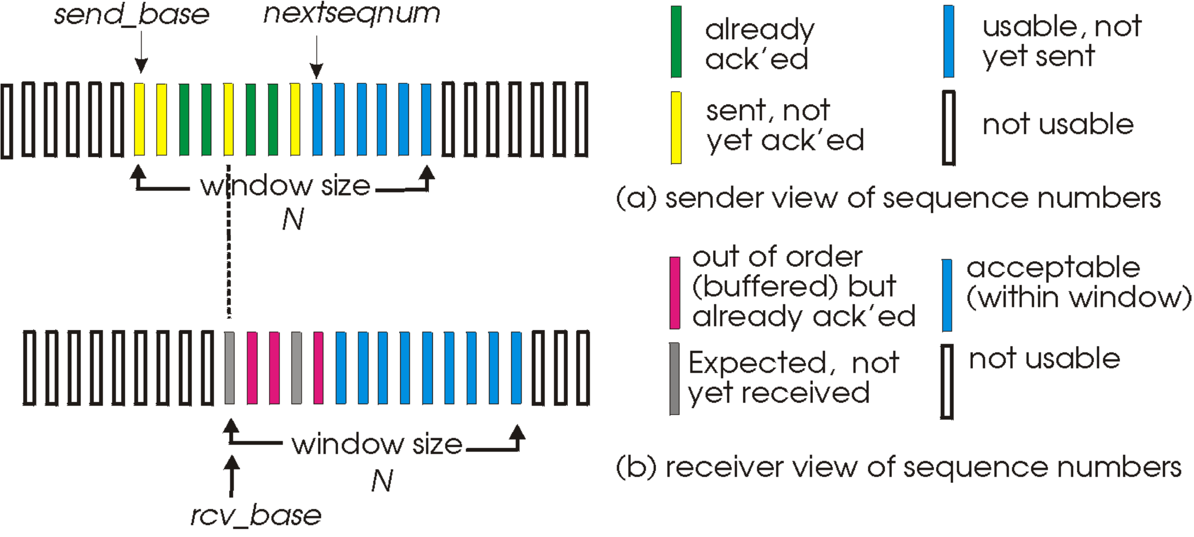
12、SR协议
接收方分别确认已经收到的分组:必要时，缓冲报文, 最后按序提交给上层
发送者只重发没有收到确认的分组:对每个没有确认的报文发送者都要启动一个定时器(每个未被确认的报文都有一个定时器)
发送窗口:N 个连续序号/限制被发送的未确认的分组数量

Slide 74
多路复用和多路分解
12、SR协议
发送方
从上层收到数据 ：如果下一个可用的序号在发送方窗口内，则将数据打包并发送,启动定时器
超时(n)：重发分组n, 重启定时器
收到ACK(n)在[sendbase,sendbase+N-1]内:
  标记分组n被接收
  如果n是最小的未确认分组，则增加窗口基序号到下一个未被确认的序号
接收方
分组n的序号在[rcvbase, rcvbase+N-1]内
  发送ACK(n)
  失序分组: 缓冲
  有序分组: 交付上层 (包括已经缓冲的有序分组), 提高窗口到下一个没有接收的分组
分组n在[rcvbase-N,rcvbase-1]内
  发送ACK(n)
其他：忽略

Slide 75
可靠数据传输原理
选择性重传的操作

Slide 76

可靠数据传输原理
选择性重传: 两难选择
0 1 2 3 0 1 2
pkt0
例子:
序号: 0, 1, 2, 3
window size=3
在两种情况下接收方没有感觉到差别!
发送方
0 1 2 3 0 1 2
pkt1
0 1 2 3 0 1 2
接收方
0 1 2 3 0 1 2
pkt2
0 1 2 3 0 1 2
0 1 2 3 0 1 2
0 1 2 3 0 1 2
pkt3
X
0 1 2 3 0 1 2
pkt0
will accept packet
with seq number 0
(a) no problem
0 1 2 3 0 1 2
pkt0
0 1 2 3 0 1 2
pkt1
0 1 2 3 0 1 2
0 1 2 3 0 1 2
pkt2
0 1 2 3 0 1 2
Q: 窗口大小和序号大小有什么关系?
X
0 1 2 3 0 1 2
X
A: 窗口小于或等于序号空间大小的一半
timeout
retransmit pkt0
X
0 1 2 3 0 1 2
pkt0
will accept packet
with seq number 0
(b) oops!
接收方无法看到发送方，因此两种情况对它来说是等同的，结果出了问题!
Notes:
用圆环上的圆弧讲解：考虑最坏情况和最好情况。

Slide 77
可靠数据传输原理
可靠数据传输机制及用途总结
机制 | 用途和说明
检验和 | 用于检测在一个传输分组中的比特错误。
定时器 | 用于检测超时/重传一个分组，可能因为该分组（或其ACK）在信道中丢失了。由于当一个分组被时延但未丢失（过早超时），或当一个分组已被接收方收到但从接收方到发送方的ACK丢失时，可能产生超时事件，所以接收方可能会收到一个分组的多个冗余拷贝。
序号 | 用于为从发送方流向接收方的数据分组按顺序编号。所接收分组的序号间的空隙可使该接收方检测出丢失的分组。具有相同序号的分组可使接收方检测出一个分组的冗余拷贝。
确认 | 接收方用于告诉发送方一个分组或一组分组已被正确地接收到了。确认报文通常携带着被确认的分组或多个分组的序号。确认可以是逐个的或累积的，这取决于协议。
否定确认 | 接收方用于告诉发送方某个分组未被正确地接收。否定确认报文通常携带着未被正确接收的分组的序号。
窗口、流水线 | 发送方也许被限制仅发送那些序号落在一个指定范围内的分组。通过允许一次发送多个分组但未被确认，发送方的利用率可在停等操作模式的基础上得到增加。我们很快将会看到，窗口长度可根据接收方接收和缓存报文的能力或网络中的拥塞程度，或两者情况来进行设置。

Slide 78
12、TCP是面向面向连接传输
点到点:
  一个发送者,一个接收者
可靠按序的字节流:
  没有“信息边界”
流水线:
  TCP 拥塞和流量控制设置窗口大小
收发缓冲区
全双工数据:
  同一个连接上的双向数据流
  MSS: 最大报文段长
面向连接:
  在数据交换前握手(交换控制信息)
  连接状态只在连接的两端中维护，在沿途节点中并不维护状态。
  TCP连接包括：两台主机上的缓存、连接状态变量、socket等
流量控制:
  发送方不会淹没接收方
进程写数据
进程读数据
套接字
套接字
TCP发送数据缓存
TCP接收数据缓存
报文段

Slide 79
多路复用和多路分解
TCP是面向字节流，虽然应用程序和TCP的交互是一次一个数据块（大小不等），但TCP把应用程序看成是一连串的无结构的字节流。TCP有一个缓冲，当应用程序传送的数据块太长，TCP就可以把它划分短一些再传送。如果应用程序一次只发送一个字节，TCP也可以等待积累有足够多的字节后再构成报文段发送出去。
有可能将多条数据当成一条数据进行处理，因此需要在应用层进行数据的边界管理
编程影响：上层可能会将多条数据当做一条数据处理。
  特殊字符间隔： 使用此方法则必须对数据中的特殊字符进行转义，否则会造成二义
  数据定长：规定固定长度的数据，实际数据少的则需要进行补位
  在应用层头部定义数据长度（例如http协议，先取头部，再根据头部中的数据长度取出数据）

Slide 80
多路复用和多路分解
13、TCP报文格式（字段含义/用途）
位 0 8 16 24 31
源 端 口
目 的 端 口
序 号
20
字节
固定
首部
TCP
首部
确 认 号
数据
偏移
C
W
R
E
C
E
U
R
G
A
C
K
P
S
H
R
S
T
S
Y
N
F
I
N
保 留
窗 口
检 验 和
紧 急 指 针
选 项 （长 度 可 变）
填 充

Slide 81
多路复用和多路分解
14、 TCP 往返时延的估计和超时
设置超时
  EstimtedRTT 加上 “安全余量”
  EstimatedRTT变化大 -> 更大的安全余量
SampleRTT 偏离 EstimatedRTT多少的估计
DevRTT = (1-β)*DevRTT +β*| SampleRTT-EstimatedRTT |
(典型地, β = 0.25)
然后设置超时时间间隔:
TimeoutInterval = EstimatedRTT + 4*DevRTT
设置超时
初始时TimeoutInterval设置为1秒
第一个样本RTT获得后， EstimatedRTT=SampleRTT，
DevRTT=SampleRTT/2，
TimeoutInterval =EstimatedRTT + max (G, K*DevRTT)
（K=4，G是用户设置的时间粒度）

Slide 82
面向连接传输: TCP
15、TCP可靠数据传输
TCP 发送方事件
从应用程序接收数据:
  用序号创造一个报文
  序号是报文中第一个数据字节在字节流中的位置编号
  如果没有启动定时器，则启动定时器 （定时器是最早没有被确认的报文发送时启动的）
  设置超时间隔: TimeOutInterval
超时:
  重发导致超时的报文
  重新开始定时器
收到确认:
  如果ACK落在窗口之内，则确认对应的报文，并且滑动窗口
  若还有未确认的报文，重新开始定时器

Slide 83
面向连接传输: TCP
TCP 接收方事件
接收方的事件
期望序号的报文段按序到达. 所有
在期望序号以前的报文段都
被确认
期望序号的报文段按序到达.
另一个按序报文段等待发送
ACK
收到一个失序的报文段，高于
期望的序号，检测到缝隙
到达的报文段部分地或者完
全地填充接收数据间隔
TCP 接收方行为
延迟ACK. 等到 500ms看是否有下一个
报文段，如果没有，发送ACK
立即发送单个累积ACK,
确认两个有序的报文段
立即发送重复 ACK,
指出期望的序号
立即发送 ACK, 证实缝隙低端的
报文段已经收到

Slide 84
面向连接传输: TCP
TCP: 重发场景
Host A
Host B
Host A
Host B
Host A
Host B
Seq=92, 8 bytes data
Seq=92, 8 bytes data
Seq=92, 8 bytes data
Seq=100, 20 bytes data
timeout
ACK=100
ACK=100
X
Seq=92 timeout
timeout
Seq=100, 20 bytes data
ACK=100
X
loss
ACK=120
loss
Seq=92, 8 bytes data
Sendbase
= 100
Seq=92, 8 bytes data
SendBase
= 120
ACK=120
SendBase
= 120
ACK=100
Seq=92 timeout
ACK=120
SendBase
= 100
SendBase
= 120
time
time
time
丢失ACK的情况
过早的超时设置
累积ACK的情况

Slide 85
面向连接传输: TCP
超时间隔加倍
TCP每次重传，都会把下一次的超时间隔设置为先前值的两倍。
但是当收到上层应用的数据和收到ACK两个事件中的任何一个发生时，定时器的TimeoutInterval值恢复为由近期的EstimatedRTT和DevRTT计算得到。
TimeoutInterval =EstimatedRTT + max (G, K*DevRTT)
（K=4，G是用户设置的时间粒度）
快速重传
发送方可以在超时之前通过重复的ACK检测丢失报文段
发送方常常一个接一个地发送很多报文段
如果报文段丢失,则发送方将可能接收到很多重复的 ACKs
如果发送方收到4个对同样报文段的确认，则发送方认为该报文段之后的数据已经丢失。
启动快速重传: 在定时器超时之前重发丢失的报文段

Slide 86

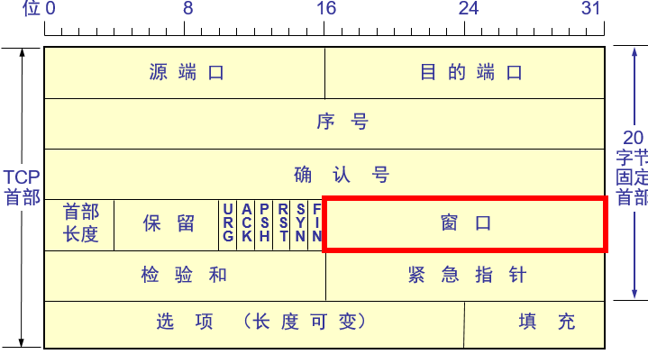
16、 TCP 流量控制机制
接收方在报文段接收窗口字段中通告其接收缓冲区的剩余空间
Sender限制自己已经发送的但还未收到ACK的数据不超过接收方的空闲RcvWindow尺寸
Receiver告知Sender，RcvWindow=0,会出现什么情况？
(假设 TCP 接收方丢弃失序的报文段)
缓冲区的剩余空间
= RcvWindow
= RcvBuffer-[LastByteRcvd - LastByteRead]
运输层
86

Slide 87
17、 TCP连接管理（序号、确认序号）
建立连接
三次握手：
Step 1: 客户发送TCP SYN报文段到服务器
-指定初始的序号
-没有数据
Step 2: 服务器接收SYN, 回复 SYN/ACK 报文段
-服务器分配缓冲区
-指定服务器的初始序号
Step 3: 客户接收 SYN/ACK, 回复 ACK 报文段, 可能包含数据
回忆: TCP在交换数据报文段之前在发送方和接收方之间建立连接
初始化TCP 变量:
-序号
-缓冲区流控信息
(例，接收窗口)
客户: 连接发起者
Socket clientSocket = new Socket("hostname","port number");
服务器: 被客户联系
Socket connectionSocket = welcomeSocket.accept();

Slide 88
面向连接传输: TCP
TCP 连接管理
客户端状态
服务器端状态
LISTEN
LISTEN
choose init seq num, x
send TCP SYN msg
SYNSENT
SYNbit=1, Seq=x
choose init seq num, y
send TCP SYNACK
msg, acking SYN
SYN RCVD
SYNbit=1, Seq=y
ACKbit=1; ACKnum=x+1
received SYNACK(x)
indicates server is live;
send ACK for SYNACK;
this segment may contain
client-to-server data
ESTAB
ACKbit=1, ACKnum=y+1
received ACK(y)
indicates client is live
ESTAB
建立连接三次握手示意图
Notes:
红军蓝军问题。
三次握手：可以理解为，双方都要对信道的可靠性，做至少一次确认：step2是接收方给发送方一个关于信道OK的确认，step3则是发送方给接收方一个关于信道OK的确认。“我说的话要有回应！”
起始序号的随机性。——三次握手，主要目的是确认双方选择的序号！
TCP 为什么三次握手而不是两次握手
https://blog.csdn.net/lengxiao1993/article/details/82771768
TCP 为什么是三次握手，而不是两次或四次？
https://www.zhihu.com/question/24853633
《计算机网络》这门课为何如此之难？
https://www.zhihu.com/question/19718686/answer/575028538

Slide 89
面向连接传输: TCP
TCP 连接管理(继续)
关闭连接
客户关闭套接字: clientSocket.close
Step 1: 客户发送 TCP FIN 控制报文段到服务器
Step 2: 服务器接收 FIN, 回复 ACK. 进入半关闭连接状态；
Step 3: 服务器发送FIN到客户，客户接收 FIN, 回复 ACK，
进入 “time wait”状态
等待结束时释放连接资源
Step 4: 服务器接收 ACK. 连接关闭.
Notes:
更详细的参见： https://www.cnblogs.com/winner-0715/p/5032702.html

Slide 90
面向连接传输: TCP
TCP 连接管理(继续)
客户端状态
服务器端状态
ESTAB
ESTAB
clientSocket.close()
FIN_WAIT_1
can no longer
send but can
receive data
FINbit=1, seq=x
CLOSE_WAIT
ACKbit=1; ACKnum=x+1
can still
send data
FIN_WAIT_2
wait for server
close
LAST_ACK
FINbit=1
TIMED_WAIT
can no longer
send data
ACKbit=1; ACKnum=y+1
timed wait
for 2*max
segment lifetime
CLOSED
关闭连接四次挥手示意图
CLOSED
Notes:
更详细的参见： https://www.cnblogs.com/winner-0715/p/5032702.html

Slide 91
拥塞控制原理
18、拥塞控制的方法
根据网路层是否为运输层拥塞控制提供了显示帮助，来区分拥塞控制方法。分为两类方法:
端到端拥塞控制:
  没有从网络中得到明确的反馈
  从端系统观察到的丢失和延迟推断出拥塞
  TCP采用的方法
网络辅助的拥塞控制:
  路由器给端系统提供反馈
  单bit指示拥塞 (SNA, DECnet, TCP/IP ECN, ATM)
  指明发送者应该发送的速率

Slide 92
TCP 拥塞控制
19、TCP拥塞控制（慢启动、拥塞避免、快速恢复；总结: TCP 拥塞控制）
端到端控制 (没有网络辅助)
发送方限制发送:
LastByteSent-LastByteAcked
<min( CongWin , RcvWindow )
大体上,
CongWin 是动态的, 感知的网络拥塞的函数
发送方如何感知拥塞 ?
  丢失事件 = 超时或者 3 个重复的ACKs
  TCP 发送方在丢失事件发生后降低发送速率 (CongWin)
如何合理控制发送速率？
  AIMD（拥塞避免）
  慢启动
CongWin
rate =
Bytes/sec
RTT

Slide 93
TCP 拥塞控制
TCP AIMD(Additive-increase,multiplicative-decrease)
原理：发送方增加传输速率（窗口大小），谨慎地探测可用带宽，直到发生丢包事件
方法：AIMD
  加性递增: 每个RTT内如果没有丢失事件发生，拥塞窗口增加1个MSS（拥塞避免）
  乘性递减: 发生丢包事件后将拥塞窗口减半
additively increase window size …
…. until loss occurs (then cut window in half)
24KB
cwnd: TCP sender
congestion window size
16KB
AIMD 锯齿状的行为特点:
探测带宽
8KB
time

Slide 94
TCP 拥塞控制
TCP 慢启动（slow start）
连接开始的时候, CongWin = 1 MSS
  Example: MSS = 500 bytes & RTT = 200 msec
  初始速率 = 20 kbps
有效带宽将 >> MSS/RTT
希望尽快达到期待的速率，故将以2的指数方式增加速率。
故以指数方式增加速率，直到产生丢失事件，或者达到某个阈值ssthresh

Slide 95

TCP 拥塞控制
ssthresh（阈值）变量
  （发送丢失事件后，ssthresh设置为丢失事件事件前的 CongWin 的1/2）
什么时候从指数增加变为线性增加（拥塞避免）?
  当CongWin达到ssthresh时。
  每收到1个ACK, CongWin =CongWin + (MSS/ CongWin)*MSS

Slide 96
TCP 拥塞控制
对拥塞事件的反应
当超时事件发生时:
  CongWin 立即设置为 1个 MSS；
  窗口开始指数增长（进入慢启动）
  到达一个阈值后再线性增长
收到三个重复的确认时：
  CongWin 减半+3 (Reno版)
  然后，窗口线性增长（快速恢复）
怎么理解不同的丢包事件？
3 个重复的 ACKs 表明网络具有传输一些数据段的能力
在三个重复的确认之前超时是“更加严重的警告”
  注：上述为TCP Reno版本的内容，在TCP Tahoe版本里，
  无论超时还是三个重复，都直接将CongWin 置为 1个 MSS

Slide 97
TCP 拥塞控制
对拥塞事件的反应
在快速恢复阶段：
对于引起TCP进入快速恢复状态的缺失报文段，每收到一个冗余的ACK，CongWin的值增加一个MSS。
最终，当对丢失的报文段的一个ACK到达时，TCP在降低 CongWin（cwnd = ssthresh）后，进入拥塞避免状态。

Slide 98


TCP 拥塞控制
总结: TCP 拥塞控制
New
ACK!
New
ACK!
.
duplicate ACK
new ACK
dupACKcount++
new ACK
cwnd = cwnd + MSS (MSS/cwnd)
dupACKcount = 0
transmit new segment(s), as allowed
cwnd = cwnd+MSS
dupACKcount = 0
transmit new segment(s), as allowed
Λ
cwnd = 1 MSS
ssthresh = 64 KB
dupACKcount = 0
cwnd > ssthresh
slow
start
Λ
congestion
avoidance
timeout
ssthresh = cwnd/2
cwnd = 1 MSS
dupACKcount = 0
retransmit missing segment
duplicate ACK
timeout
dupACKcount++
ssthresh = cwnd/2
cwnd = 1 MSS
dupACKcount = 0
retransmit missing segment
timeout
New
ACK!
ssthresh = cwnd/2
cwnd = 1
dupACKcount = 0
retransmit missing segment
New ACK
dupACKcount == 3
cwnd = ssthresh
dupACKcount = 0
dupACKcount == 3
ssthresh= cwnd/2
cwnd = ssthresh + 3
retransmit missing segment
ssthresh= cwnd/2
cwnd = ssthresh + 3
retransmit missing segment
fast
recovery
TCP拥塞控制的FSM图
duplicate ACK
cwnd = cwnd + MSS
transmit new segment(s), as allowed
Notes:
Reno版本基本照这个来的.
Ref:
https://blog.csdn.net/ydyang1126/article/details/72842274?utm_medium=distribute.pc_relevant.none-task-blog-BlogCommendFromMachineLearnPai2-2.control&dist_request_id=a6a5c48e-1229-45b0-8946-0a7b6348ffab&depth_1-utm_source=distribute.pc_relevant.none-task-blog-BlogCommendFromMachineLearnPai2-2.control

Slide 99
学习目的
1.一个TCP连接总是以1KB的最大段长发送TCP段，发送方有足够多的数据要发送。当拥塞窗口为16KB时发生了超时，如果接下来的4个RTT（往返时间）时 间内的TCP段的传输都是成功的，那么当第4个RTT时间内发送的所有TCP段 都得到肯定应答时，拥塞窗口大小是多少？
解：threshold=16/2=8 KB, CongWin=1 KB,
1个RTT后， CongWin=2 KB ，
2 个RTT后， CongWin=4 KB，
3个RTT后， CongWin=8 KB ，Slowstart is over;
4个RTT后， CongWin=9 KB
2、简述 TCP 拥塞控制中进入慢启动、快速恢复、拥塞避免三种状态对应的触发事件？
答： 慢启动状态的事件：开始传输；超时；低于阈值；
快速恢复的事件：三次及以上重复确认；
拥塞避免：高于阈值，正常收到分组确认

Slide 100
学习目的
R18.考虑TCP的拥塞控制。当发送方定时器超时时，其ssthresh的值将被设置为原来值的 一半。（ x ）
R15.假设主机A通过一条TCP连接向主机B发送两个紧接着的TCP报文段°第一个报文段的序号为90, 第二个报文段序号为110
a.第一个报文段中有多少数据?
b.假设第一个报文段丢失而第二个报文段到达主机B。那么在主机B发往主机A的确认报文中, 确认号应该是多少？
a) 20 bytes
b) ack number = 90
P22.考虑一个GBN协议，其发送方窗口为4,序号范围为1024。假设在时刻接收方期待的下一个有序分组的序号是k，且媒体不会对报文重新排序。回答以下问题：
a. 在t时刻，发送方窗口内的报文序号可能是多少？论证你的回答。
b. 在t时刻，在当前传播回发送方的所有可能报文中，ACK字段的所有可能值是多少？论证你的 回答。
a)假设接收器已经接收到分组k-1，并且已经确认了该分组和所有其他先前的分组。如果发送器已经接收到所有这些ACK，则发送器的窗口是[k，k+N-1]。假设发送方没有接收到任何ACK，发送器的窗口包含k-1和直到并包括k-1的N个分组。因此发送窗口内报文序号可能是[k-N，k-1]。
b)如果接收机正在等待分组k，则它已经接收（并确认）了分组k-1和在此之前的N-1个分组。如果发送方尚未接收到这N个ACK中的任何一个，则值为[k-N，k-1]的ACK消息可能仍在传播。

Slide 101
学习目的
p26.考虑从主机A向主机B传输L字节的大文件，假设MSS为536字节。
a. 为了使得TCP序号不至于用完，L的最大值是多少？前面讲过TCP的序号字段为4字节。
b. 对于你在(a)中得到的L，求出传输此文件要用多长时间？假定运输层、网络层和数据链路层首部总共为66字节，并加在每个报文段上，然后经155Mbps链路发送得到的分组。忽略流量控制和拥塞控制，使主机A能够一个接一个连续不断地发送这些报文段。
a) 可能的序号：2³² =4,294,967,296，序列号以发送的数据字节数为增量，MSS的大小无关紧要，因此从A发送到B的最大文件大小为：2³² =4.19 GB
b)报文段数量= 2³² ÷536= 8,012,999，每个报文段加上66字节，则增加字节数= 528,857,934，总字节数： 4,294,967,296+ 528,857,934= 4.824×10⁹字节。总的传输时延= 249 秒。

Slide 102
学习目的
P27.主机A和B经一条TCP连接通信，并且主机B已经收到了来自A的最长为126字节的所有字节。 假定主机A随后向主机B发送两个紧接着的报文段。第一个和第二个报文段分别包含了 80字节和 40字节的数据。在第一个报文段中，序号是127,源端口号是302,目的地端口号是80。无论何时 主机B接收到来自主机A的报文段，它都会发送确认。 a)在从主机A发往B的第二个报文段中，序号、源端口号和目的端口号各是什么？
b)如果第一个报文段在第二个报文段之前到达，在第一个到达报文段的确认中，确认号、源端口号和目的端口号各是什么？
c)如果第二个报文段在第一个报文段之前到达，在第一个到达报文段的确认中，确认号是什么？
d)假定由A发送的两个报文段按序到达B。第一个确认丢失了而第二个确认在第一个超时间隔之后 到达。画出时序图，显示这些报文段和发送的所有其他报文段和确认。（假设没有其他分组丢 失。）对于图上每个报文段，标出序号和数据的字节数量；对于你增加的每个应答，标出确认号。
a） 在从主机A到B的第二段中，序列号为207，源端口号码是302，目的地端口号是80。
b） 如果第一段在第二段之前到达，则在对第一段的确认中到达段，确认号为207，源端口号为80并且目的地端口号是302。
c） 如果第二段在第一段之前到达，则在对第一个到达的段，确认号码是127，表明它仍然是等待字节127及以后。

Slide 103
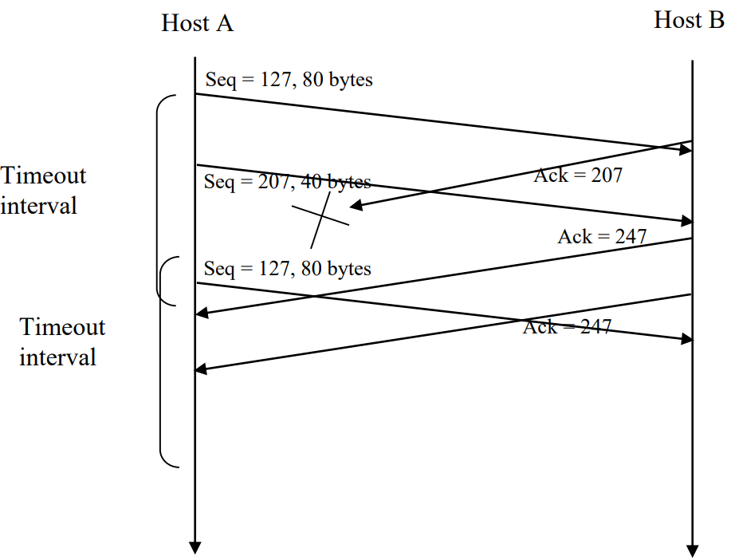
学习目的
d)假定由A发送的两个报文段按序到达B。第一个确认丢失了而第二个确认在第一个超时间隔之后 到达。画出时序图，显示这些报文段和发送的所有其他报文段和确认。(假设没有其他分组丢失)对于图上每个报文段，标出序号和数据的字节数量；对于你增加的每个应答，标出确认号。

Slide 104
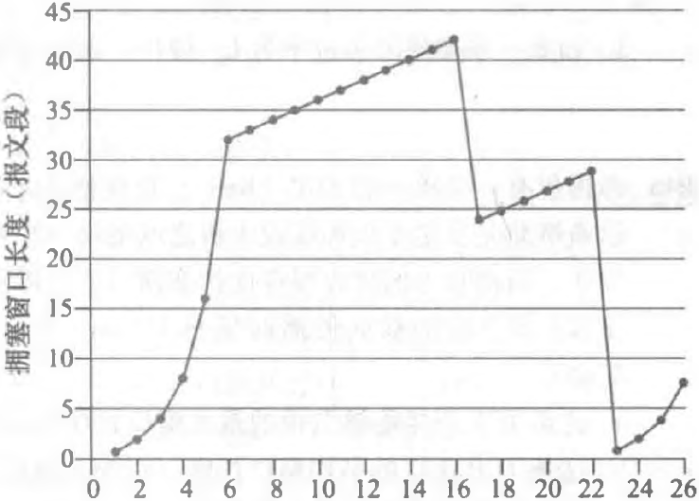
学习目的
P40：假设TCP Reno是一个经历如上所示行为的协议，回答下列问题。在各种情况中，简要地论证你的回答。
（1）指出TCP慢启动运行时的时间间隔。
（2）指出TCP拥塞避免运行时的时间间隔。
（3）在第16个传输轮回之后，报文段的丢失是
根据3个冗余ACK还是根据超时检测岀来的？
（4）在第22个传输轮回之后，报文段的丢失是根据
3个冗余ACK还是根据超时检测出来的？
（5）在第1个传输轮回里，ssthresh的初始值设置为多少？
（6）在第18个传输轮回里，ssthresh的值设置为多少？
（7）在第24个传输轮回里，ssthresh的值设置为多少？
（8）在哪个传输轮回内发送第70个报文段？
（9）假定在第26个传输轮回后，通过收到3个冗余ACK检测
出有分组丢失，拥塞的窗口长度和 ssthresh的值应当是多少？
（10）假定使用TCP Tahoe （而不是TCP Reno）,并假定
在第16个传输轮回收到3个冗余ACK。在第19 个传输轮回，ssthresh和拥塞窗口长度是什么？
（11）再次假设使用TCP Tahoe,在第22个传输轮回有一个超时事件。从第17个传输轮回到第22个传 输轮回（包括这两个传输轮回），一共发送了多少分组？
（1）[1,6] and [23,26]
（2）[6,16] and [17,22]
（3）重复ACK
（4）超时
（5）32
（6）21（在16轮回， CongWin = 42）
（7）14（在22轮回， CongWin = 29）
（8）7（64-96）
（9） threshold=4， CongWin = 7
（10）threshold=21， CongWin =4（拥塞避免）
（11）52=1+2+4+8+16+21

Slide 105
学习目的
P43.主机A通过一条TCP连接向主机B发送一个很大的文件。在这条连接上，不会出现任何分组丢失和定时器超时。主机A与因特网连接链路的传输速率表示为R bps，主机A上的进程能够以S bps 的速率向TCP套接字发送数据，其中S = 10 x R。假设TCP的接收缓存足够大，能够容纳整个文件，并且发送缓存只能容纳这个文件的百分之一。如何防止主机A上的进程连续地向TCP套接字以速率S bps传送数据呢？还是用TCP流量控制呢？还是用TCP拥塞控制？或者用其他措施？阐述其理由。
接收器溢出没有危险缓冲区可以容纳整个文件。
没有损失和确认在定时器到期之前返回，TCP拥塞控制不会限制发送器。
但主机A中的进程不会连续地将数据传递到套接字，因为发送缓冲区将很快填满。一旦发送缓冲区已满，进程将通过平均速率或R<<S的数据

Slide 106
第4章 网络层
1、网络层提供的功能
（1）报文段封装和解封（数据报）
发送方主机、接收方主机、路由器
（2）转发（数据平面）
路由器根据路由表，将分组从路由器的输入端口转移到正确的路由器输出端口
（3）路由(控制平面)
确定分组从发送方传输到接收方(目的主机)所经过的路径(或路由)
（4)连接建立（ATM）
2、什么样的服务模型可以用于将数据报从发送方传输到接收方
（1）网络层可能提供的服务
确保交付、具有时延上界的确保交付、有序分组交付、确保最小带宽、确保最大时延抖动
（2）因特网的网络层提供的服务
单一服务，即尽力而为服务；分组间的定时不能被保证；
分组的接收顺序与发送顺序不一定相同；传送的分组不能保证最终交付

Slide 107
3、网络层：数据平面和控制平面各自实现功能
数据平面
本地的，每个路由器自身的功能
决定抵达路由器输入端口的数据包如何转发到输出端口
控制平面
整个网络范围
决定数据报在端到端路径上的路由器之间如何路由
两种数据平面的实现方式：
  传统的路由算法: 在路由器内实现
  软件定义网络（software-defined networking, SDN): 在远程服务器上实现
values in arriving
packet header
0111
1
3
2

Slide 108

控制平面：传统方式
每个路由器都有单独的路由算法组件，路由器之间通过交互来实现控制平面
Routing
Algorithm
control
plane
data
plane
values in arriving
packet header
0111
1
3
2

Slide 109
控制平面：SDN方法
一个分离的（通常是远程的）控制器和路由器本地的控制代理 (local control agents，CAs) 交互
Remote Controller
control
plane
data
plane
CA
CA
CA
CA
CA
values in arriving
packet header
0111
1
3
2

Slide 110
4、虚电路和数据报网络
（1）虚电路 网络
提供网络层的 连接 服务；面向连接服务在端系统及网络核心的路由器中实现；
（2）数据报 网络
提供网络层的无连接 服务；
路由器不需要维护端到端连接的状态，使用目的主机的地址进行分组转发；
对于给定的目的地址，使用最长地址前缀匹配来完成输出端口的查找；
一个端系统发送给另一个端系统的一批分组可能在网络中选择不同的路径，到达的顺序可能不一致；
特点：
  网络层服务模型简单；
  端系统功能复杂：按序传送、可靠数据传输、拥塞控制与DNS名字解析
  因特网服务模型提供的服务保证最少，对网络层的需求最小，使得链路层技术变得更加容易。
5、路由器的两个核心功能
  运行路由算法/协议(OSPF, RIP, BGP)
  将分组从路由器的输入链路传送到正确的输出链路。

Slide 111
6、路由器的整体结构
输入端口：
线路端接模块；数据链路处理模块；查找与转发模块；如果数据报到达输入端口的速度快于输入端口将数据报转发到交换结构的速度，就会发生排队。
选路处理器：
计算转发表，给每个输入端口存放一份转发表拷贝
分布式交换：
（1）内存交换：选路处理器完成输入端口与输出端口之间的交换；交换速度受总线带宽的速度限制 (每个分组穿过两次总线)
（2）总线交换：输入端口通过一条共享总线将分组直接传送到输出端口，不需要选路处理器的干预;交换带宽受总线速率限制
(3)交换矩阵交换:到达输入端口的分组沿水平总线穿行，直至与所希望的输出端口的垂直总线交叉点，若该条垂直总线空闲，则分组被传送到输出端口，否则阻塞排队
输出端口：
取出存放在输出端口内存中的分组，并将其传输到输出链路上；
当交换结构将分组交付给输出端口的速率超过输出链路速率，就需要排队与缓存管理功能

Slide 112
7、IP 数据报格式（IPv4）
32 bits
ver
首部
长度
服务
类型
数据报长度
16-bit标识符
标志
片偏移
固定首部
（ 20字节）
寿命
上层协议
首部检查和
首 部
32 bit源IP地址
32 bit目的IP地址
选项 (如果有的话)
how much overhead?
20 bytes of TCP
20 bytes of IP
= 40 bytes + app layer overhead
数据
(变长,通常是一个TCP或UDP段)

Slide 113

8、 IP数据报分片和重组
标志位字段占3位：
DF (Don't Fragment)
MF (More Fragment
假设原IP分组总长度为L，待转发链路的MTU为M，若L>M，且DF=0，则可以/需要分片 。
一个最大分片可封装的数据应该是8的倍数，因此一个最大分片可封装的数据（向下取整）：
DF =1：禁止分片； DF =0：允许分片
MF =1：非最后一片； MF =0：最后一片(或未分片)
需要的总片数（向上取整）为：
片偏移字段占13位：一个IP分组分片封装原IP分组数据的相对偏移量
▪片偏移字段以8字节为单位
每片的片偏移字段取值为：

Slide 114
9、IP地址
  分配给主机或路由器接口的标识符
    主机/路由器与物理链路之间的边界/连接
    路由器有多个接口，主机可以有多个接口
  IP地址有两种：IPV4和IPV6
    IPV4：32个二进制位长（4字节），常用点分十进制表示；
      根据不同的取值范围，早期将IP地址分为五类。IP地址中前5位用于标识IP地址的类别，A类地址的第一位为“0”，B类地址的前两位为“10”，C类地址的前三位为“110”，D类地址的前四位为“1110”，E类地址的前五位为“11110”。其中，A类、B类与C类地址为基本的IP地址。
    IPV6：128个二进制位长（16字节）常用冒号分隔表示

Slide 115
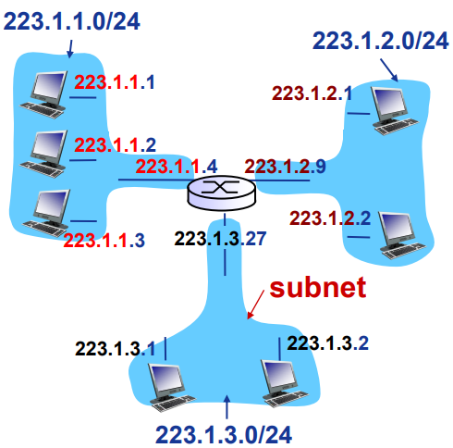
10、IP地址结构
IP地址
  网络号：指明主机所在网络的编号。
  主机号：主机在网络中的编号。
IP子网（subnet）：
  IP地址具有相同网络号的设备接口
  不跨越路由器（第三及以上层网络设备）可以彼此物理联通的接口
网络号 | 主机号
11、特殊IP地址段
（1）本地回环地址： 127.0.0.1-127.255.255.254，用来识别主机本身的地址。也叫做“localhost”，一般用来测试。
（2）私有地址（Private address）：10.x.x.x, 172.16.x.x-172.31.x.x, 192.168.x.x ，局域网所使用的地址段。
（3）0.0.0.0：用来标识不清楚的网络和主机
（4）255.255.255.255：广播地址

Slide 116
12、互联网中的IP地址
同一局域网上的主机或路由器的IP地址中的网络号必须相同
  交换机互连的网络仍然是一个局域网，只能有一个网络号。
路由器总是具有两个或两个以上IP地址。
当两个路由器直接相连时，在连线两端的接口处，可以指明IP地址也可以不指明IP地址。
13、子网划分
网络号相同的IP地址属于同一个网络。而网络还可以划分为若干子网（subnet）。
划分子网的方法是从主机号借用若干个比特作为子网号，剩下的主机位为主机号。
在同一子网中，数据帧不跨越路由器，物理上能够相互到达
14、子网掩码
用来确定网络地址（网络号+子网号）和主机地址的长度。子网掩码长为32位比特，其中的1对应于IP地址中的网络号和子网号，而子网掩码中的0对应于主机号
‭1011 1011 1010 0011 0001 0110 0‬ | 000 1011
187.163.22.11
IP地址
1111 1111 1111 1111 1111 1111 1 | 000 0000
255.255.255.128
子网掩码

Slide 117
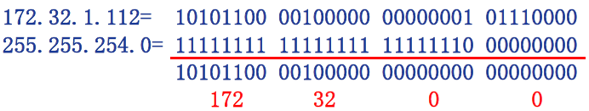
15、子网地址、主机地址范围、广播地址
子网划分后，将IP分组的目的IP地址与子网掩码按位与运算，提取子网地址/网络地址。例如：目的IP地址：172.32.1.112，子网掩码：255.255.254.0
子网地址：172.32.0.0(子网掩码：255.255.254.0)
地址范围：172.32.0.0~172.32.1.255
可分配地址范围：172.32.0.1~172.32.1.254
广播地址：172.32.1.255
子网划分后，浪费部分IP地址。

Slide 118
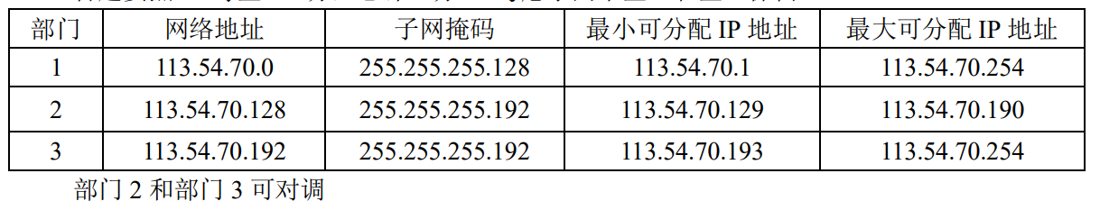
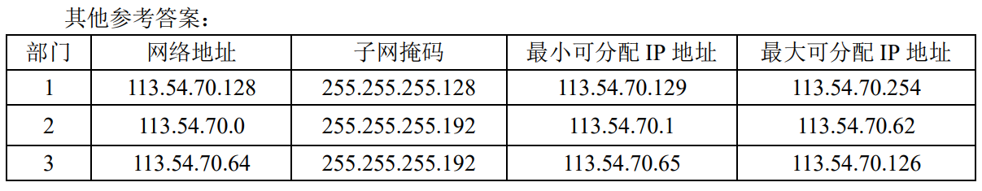
16、无分类域间路由CIDR（会划分子网，参见PPT例题，每个子网地址写出来）
网络前缀 | 主机号
地址格式：a.b.c.d/x，其中x为前缀长度
17、路由聚合（route aggregation）
一个CIDR地址块可以表示分类IP的多个分类地址，这种地址的聚合称为路由聚合，又称为构造超网
【例】某单位从 ISP 处购买了一个 IP 地址块 113.54.70.0/24。如果该单位有 3 个部门，第 1 个 部门 100 台计算机，第 2 个和第 3 个部门各有 60 台计算机，请你为 3 个部门划分子网，并给出 各部门的网络号、子网掩码和主机可分配的 IP 地址范围。

Slide 119
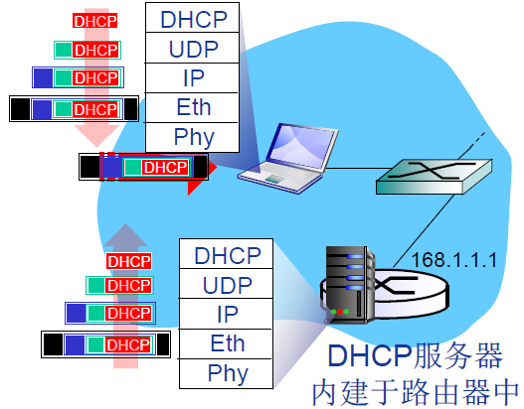
18、动态主机配置协议（DHCP）不考
（1）获得IP地址，还可以获得
  客户的第一跳路由器的地址（网关）
  DNS服务器的IP地址或域名
  子网掩码
（2）DHCP是应用层协议
  请求报文封装到UDP数据报中
  IP广播
  链路层广播
  (e.g. 以太网广播)
（3）报文种类
  主机广播 “DHCP DISCOVER” （发现报文）
  DHCP 服务器用 “DHCP OFFER” （提供报文）进行响应
  主机请求IP地址: “DHCP REQUEST” （请求报文）
  DHCP 服务器分配IP地址 “DHCP ACK/NACK” （确认报文）
  DHCP 终止租用期”DHCP RELEASE”（终止报文）

Slide 120
19、如何实现私有网络访问互联网？（NAT）
NAT 转换表
WAN 外部地址 LAN 地址
1: 主机 10.0.0.1
发送数据报到
128.119.40.186
2: NAT 路由器改变
数据报源地址从
10.0.0.1, 3345 到
138.76.29.7, 5001,
更新表
138.76.29.7:5001 10.0.0.1:3345
…… ……
S: 10.0.0.1, 3345
D: 128.119.40.186, 80
10.0.0.1
1
2
S: 138.76.29.7, 5001
D: 128.119.40.186, 80
10.0.0.4
10.0.0.2
138.76.29.7
S: 128.119.40.186, 80
D: 10.0.0.1, 3345
4
S: 128.119.40.186, 80
D: 138.76.29.7, 5001
3
4: NAT 路由器改变
数据报目的地址从
138.76.29.7, 5001
到 10.0.0.1, 3345
10.0.0.3
3: 响应到达目的地址:
138.76.29.7, 5001

Slide 121
20、ICMP (Internet Control Message Protocol，因特网控制报文协议）
用于主机路由器之间彼此交流网络层信息
差错报告（5种）
  目的（主机、网络、协议、端口）不可达
  源抑制(Source Quench) :路由器缓存已满
  超时/超期
  参数问题
  重定向:路由器收到数据报，不应该由自己转发，则向源主机发送重定向报文，重新定向到其他网关
网络探询(2种）
  回声(Echo)请求与应答报文(Reply)：ping
  时间戳请求与应答报文：tracerouter
21、IPV6
  初始动机：32-bit IPv4地址空间即将用尽
  其他动机：快速处理/转发数据报；支持QoS（服务质量）
  IPv6 数据报格式 ：固定长度的 40 字节基本首部 ；不允许分片

Slide 122
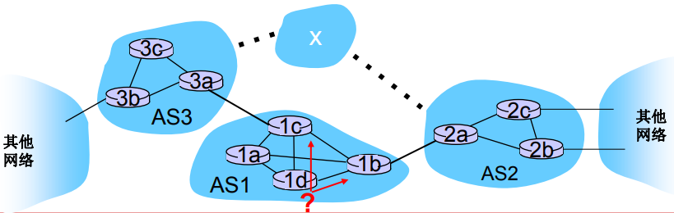
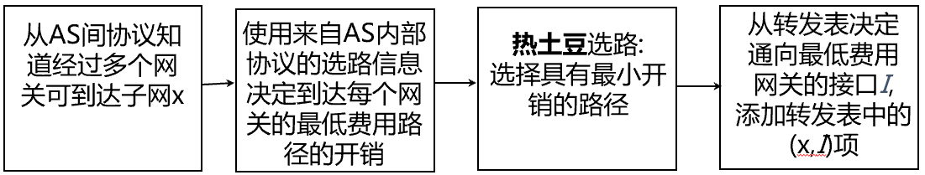
22、路由基本概念
默认路由器：与主机直接相连的路由器，又叫第一跳路由器。每当主机发送一个分组时，都先传送给它的默认路由器。
  源路由器：源主机的默认路由器。
  目的路由器：目的主机的默认路由器。
  从源主机到目的主机的选路归结为从源路由器到目的路由器的选路。
路由算法：是确定一个分组从源路由器到目的路由器所经路径的算法
23、链路状态选路算法和距离向量路由算法（必考 课件PPT例题）
LS：全局路由算法、可能产生振荡
DV：分布式路由算法 产生“选路回环”
24、自治系统间(Inter-AS)路由
(1)转发表根据AS内和AS间选路算法而配置
  AS域内的选路项用于目的端在域内的选路。
  AS域内和AS域间的选路项用于目的端在域外的选路
(2)在多个自治系统中选择
热土豆选路: 把分组送到两个路由器中最近的一个

Slide 123
25、 OSPF: 开放式最短路径优先
用链路状态算法
  分发LS 分组（ OSPF通告）
  每个路由器构造完整的网络（AS）拓扑图
  路由器本地运行 Dijkstra算法
每个路由器都广播OSPF通告，OSPF通告里为每个邻居路由器设一个表项（记录每个邻居的链路特征和费用）。
通告会散布到整个自治系统 (通过洪泛法)
  OSPF报文直接封装到IP数据报中 (不是 TCP 或 UDP）
优点：
  安全: 所有OSPF 消息需要认证 (防止恶意入侵)
  允许多个相同开销的路径 (在 RIP中只有一条路径)
  对于每个链路, 有多个消费尺度用于不同的服务类型TOS (例如在尽力转发时卫星链路代价设置为 “低” ，而对实时应用设置为高)
  单播和多播综合支持:
    多播 OSPF (MOSPF) 使用和 OSPF同样的链路数据库
  OSPF支持对大规模AS分层

Slide 124
26、 Internet 域间选路: BGP
BGP (Border Gateway Protocol)：事实上的标准域间路由协议，将Internet “粘合”为一个整体的关键
BGP 为每个 AS 提供了一种手段:
  eBGP：从相邻AS获取子网可达信息
  iBGP：向该AS内部的所有路由器传播这些子网的可达信息
  基于该可达信息和AS策略，决定到达子网的“好”路由
允许一个子网向Internet的其他部分通告它的存在 “I am here”
路径属性
  AS-PATH: 包含了前缀的通告已经通告过的那些AS,如 AS 67 AS 17
  NEXT-HOP: 指出到达下一个AS的具体AS间边界路由器（可能存在多条从当前AS到达下一个AS的链路）
BGP 路由选择
  当网关路由器接收到路由通告时，使用输入策略来决定接收/舍弃该通告。e.g., 从不将流量路由到AS x
  路由器可能知道到相同前缀的多条路由，路由器基于以下准则选择（排除规则，应用排除规则直到有一条留下）
  本地偏好值属性: 具有最高偏好值的路由被选择
  最短AS-PATH的路由
  最靠近 NEXT-HOP路由器的路由 : 热土豆路由
  其他标准
示例：
B
A,B,C 是提供商的网络
X,W,Y是提供商的客户
X是双重的: 连接到两个网络
X 不希望 B 通过 X 到 C的路由BXC
.. 所以 X 不会向B公告到C的路由XC
W
X
A
C
Y

Slide 125
27、SDN的流表(flow table)、控制平面/数据平面、openflow
SDN的核心思想是建立一个通用转发体系
  每个交换设备包含一个流表(flow table). 流表由一个逻辑上中心化的控制器（远程控制器）来计算和分发
  首部字段值：入分组与之匹配，匹配不上分组被丢弃或发往远程控制器。首部字段包括链路层、网络层、传输层首部字段。
  计数器：分组与流表项匹配时更新。包含已经匹配分组数量，以及上次更新以来的时间
  动作：分组匹配表项时的动作（转发、丢弃、复制、分发到多个端口）
远程控制器
控制平面
数据平面
本地流表
headers counters actions
1
0100 1101
3
2
到达的分组首部中的值

Slide 126
第5章 链路层
1、链路层提供哪些服务（组帧、链路接入、可靠传输、流量控制、差错检查、纠错、半双工/全双工）
2、三种主要差错检测技术特点，要会计算
  奇偶校验：最基本的方法。
    1维奇偶校验：可以查出任意奇数个错误，但不能发现偶数个错误
    2维奇偶校验：可以检测并纠正单个比特差错（数据或校验位中） ；能够检测(但不能纠正)分组中任意两个比特的差错
  Internet校验和：常用于运输层。
    分组开销小：检查和位数比较少；
    差错检测能力弱
    差错检测用软件实现
  循环冗余检测：常用于链路层。
    能检测小于 r+1 位的突发差错、任何奇数个差错
Notes:
接着我们进一步介绍链路层可以提供的服务，这里大家需要特别区别链路层提供的服务和以太网能够提供的链路层服务是两个不同的概念。
第一个服务是：将数据报封装成数据帧，增加相应的头部和尾部信息，然后对于共享链路，能够接入链路
第二个服务是：在相邻节点之间可靠传输数据帧，当传输链路是比特错误率很低的链路时，例如光纤和双绞线，很少使用可靠数据传输机制；而在无线链路这样的高比特错误率链路时，通常会增加可靠数据传输机制。
这里请同学们思考一个问题：既然在传输层实现了端到端的可靠数据传输，为什么还需要在链路层提供可靠数据传输呢？

Slide 127
3、多路访问链路协议
信道划分协议: TDMA、FDMA、CDMA
  把信道划分为小“片” (时隙)；给节点分配专用的小“片”
随机访问协议: ALOHA(纯ALOHA，时隙ALOHA)、CSMA、CSMA/CD（以太网）、CSMA/CA（无线局域网）
  不划分信道，允许冲突；能从冲突中“恢复”
轮流协议：轮询、令牌
  通过轮流访问信道避免冲突，要发送的节点越多轮流时间越长
4、以太网CSMA/CD的运行机制
(1) 适配器从网络层得到分组, 创建帧
(2)如果适配器侦听到信道空闲,开始传送帧。如果信道忙, 它会等到信道空闲才传送帧
(3)如果适配器传送整个帧时，都没有检测到其它传输, 则完成该帧的传送
(4)如果适配器在发送中检测到其它传送,就放弃传送，并发送一个拥塞信号
(5)放弃传送后，适配器进入指数回退阶段，即该帧经过n次冲突后，适配器在{0,1,2,…,2^{m}-1}中随机选取一个K值 ，其中m=min(n,10),然后等待K*512比特时间后,回到第2步

Slide 128
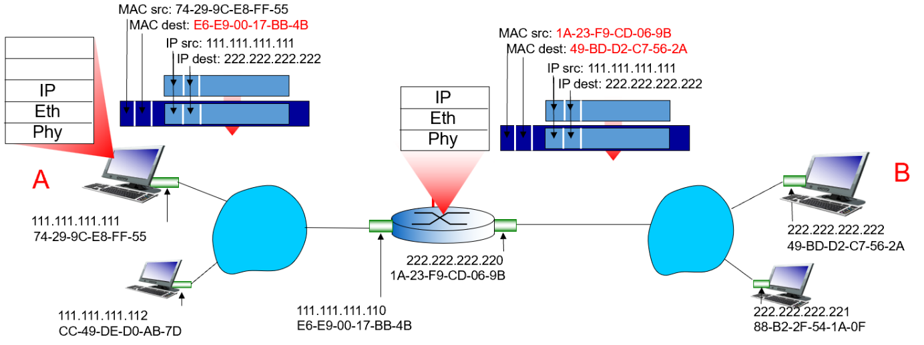
5、 ARP地址解析协议（同一个子网或不同子网）
（1）ARP表: 局域网上的每个节点(主机、路由器)都有这个表
  为某些局域网节点进行IP/MAC地址映射：
  < IP address; MAC address; TTL>
  TTL (存活时间): 地址映射将被删除的时间（通常为20分钟）
（2）两个主机位于同一个局域网
  主机A希望发送数据报给主机B
    B的MAC地址不在A的ARP映射表中
  主机A 广播 ARP查询分组, 其中包含B的IP地址
    目的MAC地址 = FF-FF-FF-FF-FF-FF
    局域网中所有节点收到ARP查询分组
  主机B收到ARP查询分组，返回B的MAC地址给主机A
    利用单播帧向A发送应答
  主机A在它的ARP表中缓存 IP-to-MAC 地址对，直到信息
    软状态：信息超时会被删除，除非有新的更新消息
（3）发送数据报到子网以外
  主机A构建IP数据报，源地址是A的IP地址，目的地址是B的IP地址，主机A构建链路层数据帧，其中源MAC地址是A的MAC地址，目的MAC地址是第一跳路由器接口的MAC地址，封装A到B的IP数据报。

Slide 129
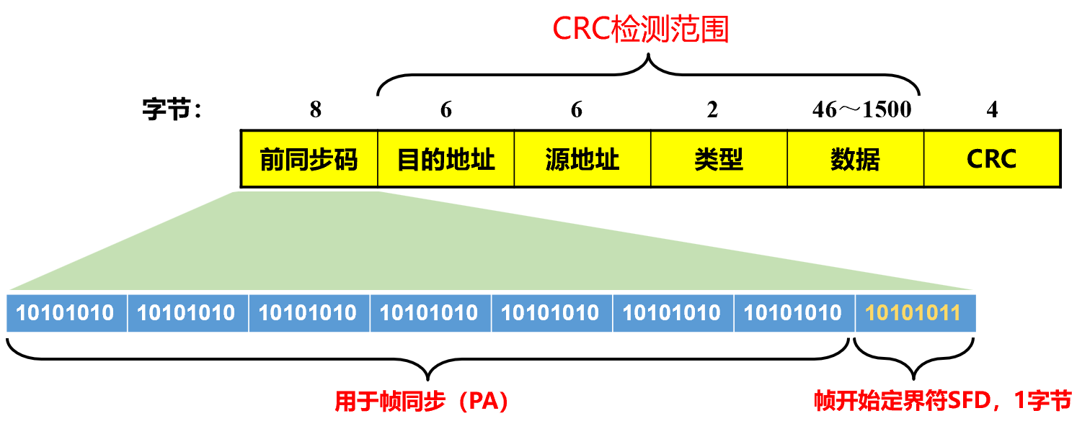
6、以太网帧格式、不可靠的无连接服务
发送方：发送适配器将IP数据报封装成以太网帧，并传递到物理层。
接收方：接收适配器从物理层收到该帧，取出IP数据报，并传递给网络层。
类型：
  以太网可以“多路复用”（支持）多种网络层协议（如IP协议、Novell IPX） 。通过“类型”字段区分。
  发送方填入网络层协议“类型” 编号；接收适配器根据“类型”字段，将数据字段传递给相应的网络层协议。
数据：携带网络层传来的IP数据报
  以太网的最大传输单元MTU是1500字节：
    若IP数据报超过1500字节，必须将该数据报分段。
  最小长度是46字节：
    如果IP数据报小于46字节，必须填充为46字节。接收方网络层去除填充内容。

Slide 130
以太网: 不可靠的无连接服务
以太网向网络层提供的服务。
无连接服务：通信时，发送方适配器不需要先和接收方适配器“握手”。
不可靠的服务：接收到的帧可能包含比特差错。
  收到正确帧，不发确认帧；
  收到出错帧，丢弃该帧，不发否定帧。
  发送适配器不会重发出错帧。
  丢弃数据的恢复是通过终端传输层的可靠数据传输机制来实现的
以太网的MAC协议：使用无时隙的CSMA/CD协议（二进制指数回退）
——见前述5.3.2节
Notes:
最后，需要说明的是以太网向网络层提供的是不可靠的无连接服务。
这里的无连接服务是指通信时，发送方适配器不需要先和接收方适配器“握手”。
这里的不可靠的服务是指接收到的数据帧可能包含比特差错。
在以太网中，收到正确帧，不发确认帧通知；收到出错帧，直接丢弃该帧，不发否定帧通知。
发送适配器不会重发出错帧。丢弃数据的恢复是通过终端传输层的可靠数据传输机制来实现的
最后，以太网的MAC协议采用的是带二进制指数回退的CSMA/CD协议

Slide 131
7、链路层交换机如何构建转发表
链路层设备
  存储转发数据帧
  检查达到的数据帧的MAC地址，有选择的转发数据帧到一个或多个输出链路转发帧
  当数据帧被转发到一个共享网段时，使用CSMA/CD来访问共享链路
透明
  主机不关心是否存在交换机
即插即用和自学习
交换机不需要手工配置
交换机：支持多节点同时传输
  每个主机由单独的链路直接连到交换机端口
  交换机可以缓存数据帧
  以太网协议在每个输入链路使用，无碰撞，且可以全双工
    每条链路自身是一个碰撞域
  交换机： A-to-A’和B-to-B’可以同时传输，而不会发生碰撞
转发表
  每个交换机有一个交换机转发表，其中每个条目：(主机的MAC地址，到达主机的端口，时戳)
自学习
  当收到数据帧时，交换机“学习”发送主机的位置(进入的局域网网段到达端口),在转发表中记录发送主机/位置对

Slide 132
交换机：数据帧的过滤/转发
当交换机收到数据帧:
  记录到达链路和发送主机的MAC地址
  使用数据帧的目的MAC地址，在转发表中检索
  如果在转发表条目中找到对应的MAC地址
  执行{
    如果 目的MAC地址对应的端口与数据帧的达到端口相同
    则 丢弃该数据帧
    否则 转发该数据帧到条目指定的端口
  }
  否则，向除到达端口之外的所有端口转发(flood)
Notes:
下面我们来学习交换机收到数据帧后，是如何进行查表转发的。我们说根据如下规则：
首先，记录到达链路和发送主机的MAC地址；
第二步，使用数据帧的目的MAC地址，在转发表中进行检索：
如果在转发表条目中找到对应的MAC地址，则执行：
如果目的MAC地址对应的端口与数据帧的到达端口相同，说明接收主机属于同一个共享网段，则直接将该数据帧丢弃。因为接收主机也会收到该数据帧；
否则，转发端口与达到端口不一致，则将该数据帧转发到指定端口
如果数据帧的目的MAC地址在转发表中没有找到，则交换机将该数据帧向除到达端口之外的所有端口转发，也就是泛洪。

Slide 133
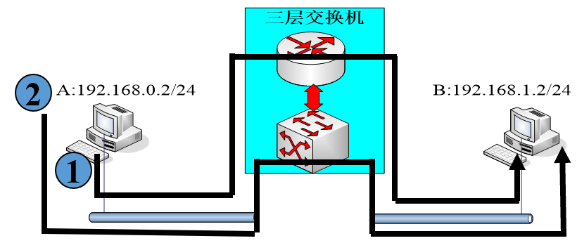
8、三层交换含义
  传统的交换技术是在OSI网络参考模型中的第二层（即数据链路层）进行操作的，通常称做“二层交换机”。
  三层交换技术能够在网络模型中的第三层实现数据包的高速转发。
  简单地说，三层交换技术就是二层交换技术+三层转发技术，三层交换机就是“二层交换机+基于硬件的路由器”
  发送站点A在开始发送时，把自己的IP地址与B站的IP地址比较，判断B站是否与自己在同一子网内。
  (1)若目的站B与发送站A在同一子网内，则进行二层的转发。
  (2)若两个站点不在同一子网内，则发送站A要向“缺省网关”发出ARP请求，请求获得B的MAC地址。
    如果三层交换机知道B的MAC地址，则向A回复B的MAC地址。否则三层交换机根据路由信息向B站广播一个ARP请求，B站得到此ARP请求后向三层交换机回复其MAC地址，三层交换机将B站的MAC地址保存到二层交换引擎的MAC地址表中，并回复给发送站A。

Slide 134
9、VLAN含义
  利用支持VLAN的交换机，可以在一个实际的物理局域网内，定义多个虚拟的局域网
基于端口的VLAN:
  利用交换机内置的管理软件，将端口分组，使得一个单独的交换机，像多个交换机那样工作
跨越多个交换机的 VLAN
  干线端口（ trunk port ）承载定义在多个物理交换机之上的VLAN间的流量
    某一个VLAN内的流量帧，如果要跨域物理的交换机，需使用802.1q格式（带有VLAN ID 信息）
    802.1q协议的作用：对干线端口之间传输的帧，添加/移除额外的头部字段
type
preamble
dest.
address
source
address
data (payload)
CRC
802.1 frame
type
preamble
dest.
address
source
address
data (payload)
CRC
802.1Q frame
2-byte 标签协议标识符
(value: 81-00)
Recomputed
CRC
2-byte 标签控制信息
(12 bit VLAN ID, 3 bit 优先权字段，类似于IP TOS)

Slide 135
第6章 网络编程
1、字节序（大端模式、小端模式）
  以unsigned short类型的数据0x0002为例
  大端模式：
      字节0x00放在低位地址标识的字节
      字节0x02放在高位地址标识的字节
  小端模式
      字节0x00放在高位地址标识的字节
      字节0x02放在低位地址标识的字节
2、主机字节序、网络字节序，转换函数
  网络字节顺序采用Big-Endian排序方式，总是从低位地址开始传输。
    htons、ntohs、htonl、ntohl

Slide 136
3、数据结构对齐，对齐系数
  数据（字长）模型是编译器用来确定基本数据类型长度的，有 LP64、ILP64、LLP64、ILP32、LP32。
  integers (I), long integers (L), and pointers (P)
  Linux/Unix: LP64
  Windows: LLP64
 | ILP32 | LP64 | LLP64 | ILP64
char | 8 | 8 | 8 | 8
short | 16 | 16 | 16 | 16
int | 32 | 32 | 32 | 64
long | 32 | 64 | 32 | 64
long long | 64 | 64 | 64 | 64
pointer | 32 | 64 | 64 | 64
对齐系数
  每个特定平台的编译器都有自己的默认“对齐系数” 。
  通过预编译命令#pragma pack(n)，n=1,2,4,8,16来改变这一系数，其中的n就是指定的“对齐系数”。
结构体对齐规则：
  结构体变量的首地址能够被其最宽基本类型成员的大小所整除；
  结构体每个成员相对结构体首地址的偏移量(offset)都是成员大小的整数倍，如需要编译器会在成员之间加上填充字节；
  结构体的总大小为结构体最宽基本类型成员大小的整数倍，如有需要编译器会在最末一个成员之后加上填充字节。

Slide 137
4、套接字
主动套接字、被动套接字
  被动：等待传入连接的套接字，如服务器套接字
  主动：发起连接的套接字，如客户端套接字
端到端地址
  创建时不指定，使用时指明（TCP/IP需要指明协议端口号和IP地址）
    TCP/IP协议族：PF_INET
    TCP/IP地址族：AF_INET
    （PF是protocol family，AF是address family，TCP/IP套接字设计者认为可能某个协议族有多种形式的地址，所以在API上把它们分开了，创建socket用PF，bind/connect用AF。但如今一个PF只有一个AF，从来没有过例外，所以可混用）
套接字类型
  SOCKET_DGRAM： 双向不可靠数据报，对应UDP
  SOCKET_STREAM：双向可靠数据流，对应TCP
  SOCKET_RAW：低于传输层的低级协议或物理网络提供的套接字类型，可以访问内部网络接口。

Slide 138
5、地址转换函数
Socket 通用地址结构sockaddr
  Socket是传输层/网络层编程接口，由于传输层/网络层的各种实现不同，可能会有不同的编址方案。通用地址为了适应这种需求而定义。
  通用地址有很大局限性，实际并不具有通用性，例如针对AF_INET6/AF_LOCAL类型的Socket地址，sockaddr结构实际上只能标识出这个地址的类型。
人们习惯使用 202.112.14.151 表示地址（点分十进制），但是这个本质是一个字符串而不是数值，因此在socket编程时，需要进行转换。此外还要考虑字节序的问题，为此可以使用如下一些函数：
  #include <arpa/inet.h>
  inet_aton
  inet_addr
  inet_ntoa
  inet_pton
  inet_ntop

Slide 139
sockaddr_in6
sockaddr
sockaddr_in
length
sa_len
length
AF_INET6
sa_family
AF_INET
port
sa_data
port
Flow-label
addr
addr
zero
Scope ID
variable
16 bytes
28 bytes

Slide 140
地址转换函数小结
in6_addr { }
128位二进制
IPv6地址
IPv4映射或
IPv4兼容
in_addr { }
32位二进制
IPv4
in6_addr { }
128位二进制
IPv6地址
数值格式
inet_pton(AF_INET)
inet_aton,inet_addr
inet_ntop(AF_INET)
inet_ntoa
inet_pton(AF_INET6)
inet_ntop(AF_INET6)
inet_pton(AF_INET6)
inet_ntop(AF_INET6)
点分十进制
数IPv4地址
x:x:x:x:x:x:a.b.c.d
x:x:x:x:x:x:x:x
表达格式

Slide 141
6、简单TCP循环服务器Socket编程基本步骤（服务器端和客户端）
服务器端
  建立UDP套接字；
  绑定套接字到特定地址；
  等待并接收客户端信息；
  处理客户端请求；
  发送信息回客户端；
  关闭套接字；
客户端
  建立UDP套接字；
  发送信息给服务器；
  接收来自服务器的信息；
  关闭套接字

Slide 142
6、简单TCP循环服务器Socket编程基本步骤（服务器端和客户端）
socket()
单进程TCP循环服务器端
bind()
listen()
accept()
socket()
客户端
阻塞，直到接收
到客户连接请求
connect()
read()
write()
write()
read()
close()
close()

Slide 143
7、简单UDP循环服务器Socket编程基本步骤（服务器端和客户端）
服务器端
  建立UDP套接字；
  绑定套接字到特定地址；
  等待并接收客户端信息；
  处理客户端请求；
  发送信息回客户端；
  关闭套接字；
客户端
  建立UDP套接字；
  发送信息给服务器；
  接收来自服务器的信息；
  关闭套接字

Slide 144
7、简单UDP循环服务器Socket编程基本步骤（服务器端和客户端）
socket()
bind()
UDP服务器端
socket()
recvfrom()
UDP客户端
阻塞直到接收
到客户信息
sendto()
处理客户信息
sendto()
recvfrom()
close()
close()

